Slide 1


Інформаційна довідка за 24 години
(18:00-18:00)
Зведеного підрозділу штурмового полку «РУГ» НГУ
06С ВЕР 2026

Slide 2


Прогноз погоди КУП'ЯНСЬК
Добовий звіт
06.09 18:00 — 07.09 18:00
ТЕМПЕРАТУРА
ВІТЕР
ТИСК
ВИДИМІСТЬ
ТУМАН
ВОЛОГІСТЬ
+10…+19°
ПнЗх
1014 гПа
12.4 км
помірний
71%
2–6 м/с · пориви 12
зростає на 6 гПа
мінімум за період
макс. 06:00
максимум 93%
мінімум / максимум
ПРОХІДНІСТЬ · СУГЛИНОК
ХМАРНІСТЬ
БАЗА ХМАР
МІСЯЦЬ
ОПАДИ
Колісна · задовільно
69%
≈137 м
32%
0.1 мм
Гусенична · добре
максимум 100%
мінімум
освітленість
сума за період
ВІТЕР ЗА ВИСОТОЮ · м/с
СОНЦЕ І СУТІНКИ
ВИСОТА
НАПРЯМ
ШВИДКІСТЬ
ПОРИВИ
ЗАХІД 06.09
СХІД 07.09
НІЧ (ТРИВАЛІСТЬ)
ЗЕНІТ 07.09
ДЕНЬ (ТРИВАЛІСТЬ)
19:03
05:53
10:50
12:27
13:08
10 м
ПнЗх
2–6
12
СУТІНКИ
ВЕЧІР 06.09
РАНОК 07.09
300 м
ПнЗх
7–10
≈15
Цивільні
19:03–19:38
05:18–05:53
Навігаційні
19:38–20:18
04:38–05:18
1000 м
ПнЗх
7–12
≈18
Астрономічні
20:18–21:01
03:55–04:38

Slide 3
Погодинний прогноз
06.09 18:00 — 07.09 18:00
Хмарність: мінлива. Опади: істотні не очікуються. Видимість: переважно добра.
Температура +10…+19 °C. Вітер ПнЗх, 2–6 м/с. Максимальні пориви 12 м/с.
06.09
07.09
ПАРАМЕТР
18
19
20
21
22
23
00
01
02
03
04
05
06
07
08
09
10
11
12
13
14
15
16
17
Температура, °C
+19°
+18°
+16°
+15°
+14°
+14°
+14°
+13°
+12°
+12°
+12°
+11°
+10°
+11°
+12°
+14°
+16°
+17°
+18°
+18°
+18°
+19°
+19°
+19°
Опади, мм / %
0.0/13
0.0/3
0.0/0
0.0/0
0.0/0
0.0/3
0.0/8
0.0/8
0.0/0
0.0/0
0.0/3
0.0/0
0.0/0
0.0/0
0.0/0
0.0/0
0.0/0
0.0/3
0.0/8
0.1/15
0.0/25
0.0/25
0.0/10
0.0/5
Видимість, км
41
41
39
35
34
33
32
29
27
25
22
23
12
18
26
31
38
40
41
41
40
42
42
42
Вітер 10 м, м/с
4
2
2
2
2
2
2
2
3
3
3
3
2
3
4
4
5
5
5
5
5
5
6
5
Пориви, м/с
8
8
5
4
4
4
4
5
5
5
5
5
5
5
8
8
10
10
10
11
12
12
11
11
Вітер 300 м, м/с
7
7
7
8
9
9
9
9
10
10
10
9
9
8
8
7
7
7
7
9
7
8
9
9
Вітер 1000 м, м/с
8
7
7
7
8
8
8
8
8
8
8
8
8
8
9
10
9
11
10
10
10
11
11
12

Slide 4
Прогноз на 5 днів
Найближчі п’ять діб
Нд 06.09
Пн 07.09
Вт 08.09
Ср 09.09
Чт 10.09
Загальний діапазон: +6…+27 °C.
День: мін. +6 °C, макс. +27 °C.
Ніч: мін. +7 °C, макс. +23 °C.
Сумарні опади — 6.4 мм.
Максимальні пориви — 12 м/с.
32%
23%
15%
8%
3%
Дощ
Хмарно
Мінлива хмарність
Переважно ясно
Хмарно
+14…+22°
+10…+19°
+8…+21°
+6…+23°
+10…+27°
опади · ймовірність
опади · ймовірність
опади · ймовірність
опади · ймовірність
опади · ймовірність
6.3 мм · 100%
0.1 мм · 25%
0.0 мм · 0%
0.0 мм · 0%
0.0 мм · 0%
мін. видимість
мін. видимість
мін. видимість
мін. видимість
мін. видимість
14.1 км
12.4 км
30.9 км
37.6 км
35.0 км
макс. вітер · м/с
макс. вітер · м/с
макс. вітер · м/с
макс. вітер · м/с
макс. вітер · м/с
10 м
4 / 9
10 м
6 / 12
10 м
6 / 12
10 м
2 / 5
10 м
3 / 6
300 м
10
300 м
10
300 м
9
300 м
5
300 м
5
1000 м
18
1000 м
13
1000 м
15
1000 м
9
1000 м
6

Slide 5
Прогнозні графіки на 5 днів
Хмарність і вітер
9000 м
6000 м
2500 м
1000 м
300 м
10 м
18:00
00:00
06:00
12:00
18:00
00:00
06:00
12:00
18:00
00:00
06:00
12:00
18:00
00:00
06:00
12:00
18:00
00:00
06:00
12:00
06.09
07.09
08.09
09.09
10.09
11.09
Коптери
БПЛА крило
Колісна
Гусенична
Температура, точка роси та опади
Температура
Точка роси
Відчувається
Опади
°C
мм/год
30°
1.0
25°
0.8
20°
0.7
15°
0.5
10°
0.3
5°
0.2
0°
18:00
00:00
06:00
12:00
18:00
00:00
06:00
12:00
18:00
00:00
06:00
12:00
18:00
00:00
06:00
12:00
18:00
00:00
06:00
12:00
0.0
06.09
07.09
08.09
09.09
10.09
11.09

Slide 6
Ґрунт на 5 днів
Вологість і температура шарів та тенденція
Ґрунт: вологість · температура, °C
Шар / показник
Нд 06.09
Пн 07.09
Вт 08.09
Ср 09.09
Чт 10.09
тенденція
0–1 см
0.267
0.212
0.179
0.155
0.135
↓ висихання
1–3 см
0.260
0.215
0.185
0.164
0.147
↓ висихання
3–9 см
0.233
0.213
0.190
0.173
0.159
↓ висихання
9–27 см
0.153
0.163
0.165
0.164
0.160
→ стабільно
27–81 см
0.158
0.157
0.157
0.156
0.155
→ стабільно
T 0 см
+18.5°
+14.8°
+14.2°
+13.9°
+16.6°
↓ холодає
T 6 см
+18.9°
+16.1°
+14.8°
+14.2°
+15.8°
↓ холодає

Slide 7
СТАН ТА ПОЛОЖЕННЯ ПРОТИВНИКА КУП’ЯНСЬК
В районі виконання бойових завдань 23 ШП «РУГ» 2 корпусу НГУ «Хартія» на Куп’янському напрямку противник силами 6 А УВ (с) “Запад” не полишає спроб створити сталий плацдарм по рубежу МИТРОФАНІВКА, РІДКОДУБ, КУТЬКІВКА, ДОРОШІВКА, МОНАЧИНІВКА, ВЕЛИКА ШАПКІВКА, МИРОВЕ.
З метою реакції на наступальні дії підрозділів 23 ШП «РУГ» противник:
350 мсп силами 1 мсб продовжує наступальні дії в напрямку ПУТНИКОВЕ, силами 3 мсб та 1 мср 1855 омсб продовжує дії направлені на відновлення втрачених позицій та сковуванні сил та засобів СОУ на напрямку КУТЬКІВКА-ДОВГЕНЬКЕ. 52 орб, що діє в смузі 2 мсб 350 мсп, здійснює спроби витіснити підрозділи СОУ з передових позицій на захід від ДВОРІЧНА в загальному напрямку на КУТЬКІВКА.
121 мсп силами 1 мсб продовжує інфільтраційніі дії спрямовані на відновлення раніше втрачених позицій в районах орієнтирів ЧАНГО та ПЛАСКЕ, використовуючи нп ЗАПАДНЕ та орієнтири ПАТРІК та САКУРА для накопичення особового складу та забезпечення подальшого просування. Силами 3 мсб 1428 мсп продовжує дії направлені на сковування сил та засобів СОУ в районі нп ЗАПАДНЕ.
Силами 1 мсб накопичує о/с для подальшої інфільтраційні в напрямку ЗАПАДНЕ-МОНАЧИНІВКА і оволодіння рубіжем вздовж залізної дороги.
27 омсбр силами шб накопичує о/с для подальшої інфільтрації в напрямку КІНДРАШІВКА-ПАЛАМАРІВКА і оволодіння рубіжем вздовж залізної дороги. Силами 3 мсб та приданим 1843 омсб продовжує підсилювати свої позиції особовим складом для стримування наступальних дій СОУ, а також створює умови переходу від оборони до наступальних (штурмових) дій на напрямку МОНАЧИНІВКА-МАЛА ШАПКІВКА.
для зупинення просування груп СОУ на орієнтирах – противник здійснює заведення особового складу штурмовиків 350 мсп, 3 мсб 1428 мсп, 121 мсп та 27 омсбр через ор. МОНОРЕЛЬС, ор. КЕВЛАР, ор. САКУРА та ЗАПАДНЕ та посилює своє угруповання на західному березі здійснюючи переправи через р. ОСКІЛ;
з завданням дезорганізації та інформаційного впливу, противник розповсюджує листівки для іноземних легіонерів СОУ на іноземних мовах, з пропозицією здачі у полон;
Для виконання визначених завдань утримує угруповання у складі:
бригад – 1 (27 омсбр 1 ТА), полків – 3 (121, 122 мсп 68 мсд, 350 мсп 69 мсд), батальйонів – 3 (3/1428 мсп 144 мсд; 2 мсб 1427 мсп 11 АК; 1855 омсб 68 мсд), особового складу – понад 8,2 тис. в/с; танків – понад 60 од.; ББМ – 130 од.; АС – до 120 од.; РСЗВ – до 20 од.; ПТРК – до 110 од.; ППО – до 60 од.; БПС – до 160 розрахунків.

Slide 8
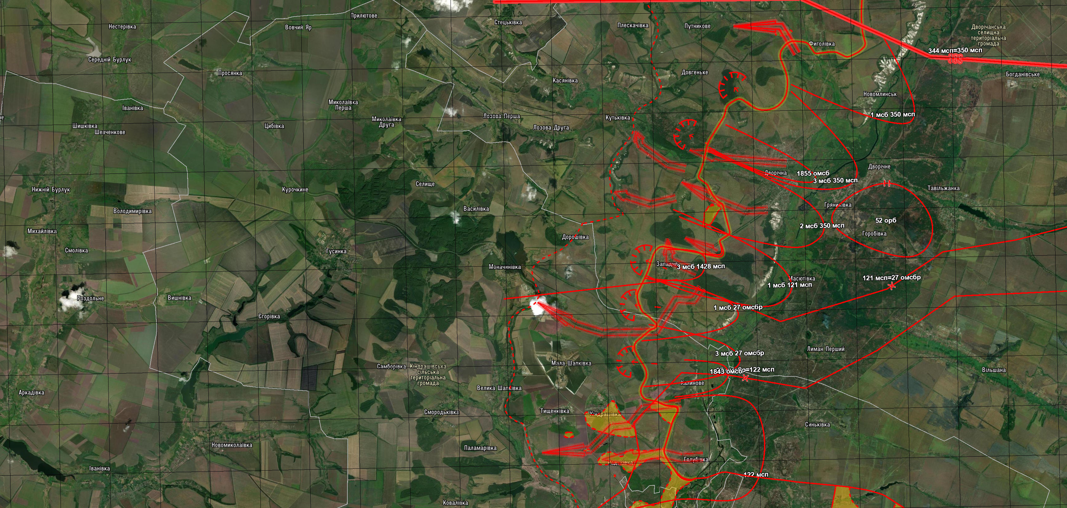
ЙМОВІРНИЙ ХАРАКТЕР ДІЙ ПРОТИВНИКА КУП’ЯНСЬК
Найближчим часом противник продовжить нарощувати систему оборони в районі виконання бойових завдань 23 ШП 2 КНГУ, удосконалювати фортифікаційні споруди на зайнятих рубежах, в тому числі, з метою використання передових позицій в якості вихідних рубежів для накопичення особового складу, за умови переходу від оборони до наступальних (штурмових) дій.
350 мсп силами 1 мсб найближчим продовжить наступальні дії в напрямку ПУТНИКОВЕ, силами 3 мсб та 1 мср 1855 омсб продовжить дії направлені на відновлення втрачених позицій та сковуванні сил та засобів СОУ в районі КУТЬКІВКА-ДОВГЕНЬКЕ.
52 орб, що діє в смузі 2 мсб 350 мсп, здійснюватиме спроби витіснити наші підрозділи з передових позицій на захід від ДВОРІЧНА в загальному напрямку на КУТЬКІВКА.
121 мсп силами 1 мсб проводить інфільтраційні дії спрямовані на відновлення раніше втрачених позицій в районах орієнтирів ЧАНГО та ПЛАСКЕ, використовуючи нп ЗАПАДНЕ та орієнтири ПАТРІК та САКУРА для накопичення особового складу та забезпечення подальшого просування.
Силами 3 мсб 1428 мсп продовжить дії спрямовані на сковування сил та засобів СОУ в районі нп ЗАПАДНЕ.
27 омсбр:
Силами 1 мсб накопичує о/с для подальшої інфільтрації в напрямку ЗАПАДНЕ-МОНАЧИНІВКА і оволодіння рубіжем вздовж залізної дороги.
Силами шб накопичує особовий склад для подальшої інфільтрації в напрямку КІНДРАШІВКА-ПАЛАМАРІВКА і оволодіння рубіжем вздовж залізної дороги. Силами 3 мсб та приданим 1843 омсб продовжить підсилювати свої позиції особовим складом для стримування наступальних дій СОУ, а також за умови переходу від оборони до наступальних (штурмових) дій на напрямку МОНАЧИНІВКА-МАЛА ШАПКІВКА.

Slide 9
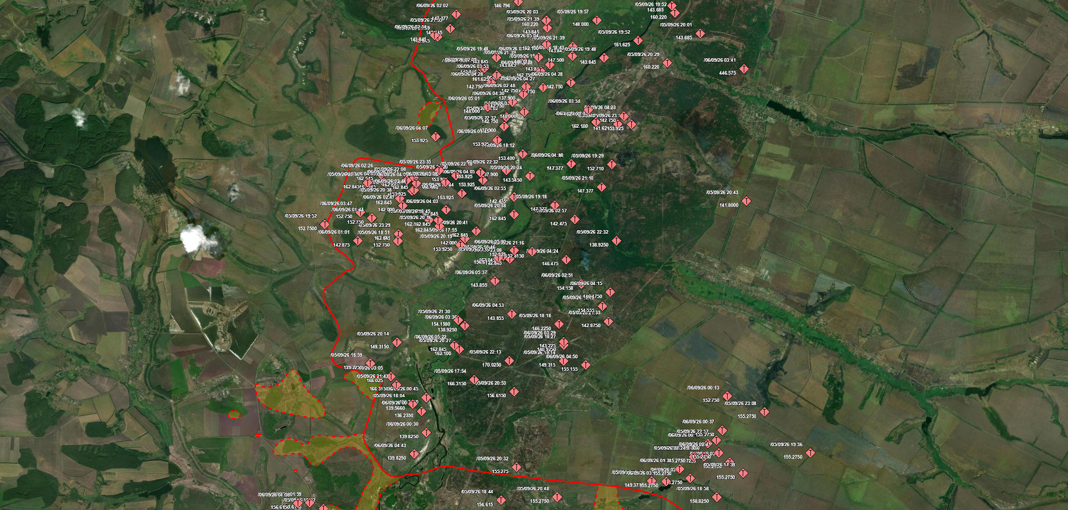
РАДІОПЕЛЕНГАЦІЯ, 18:00 – 06:00

Slide 10
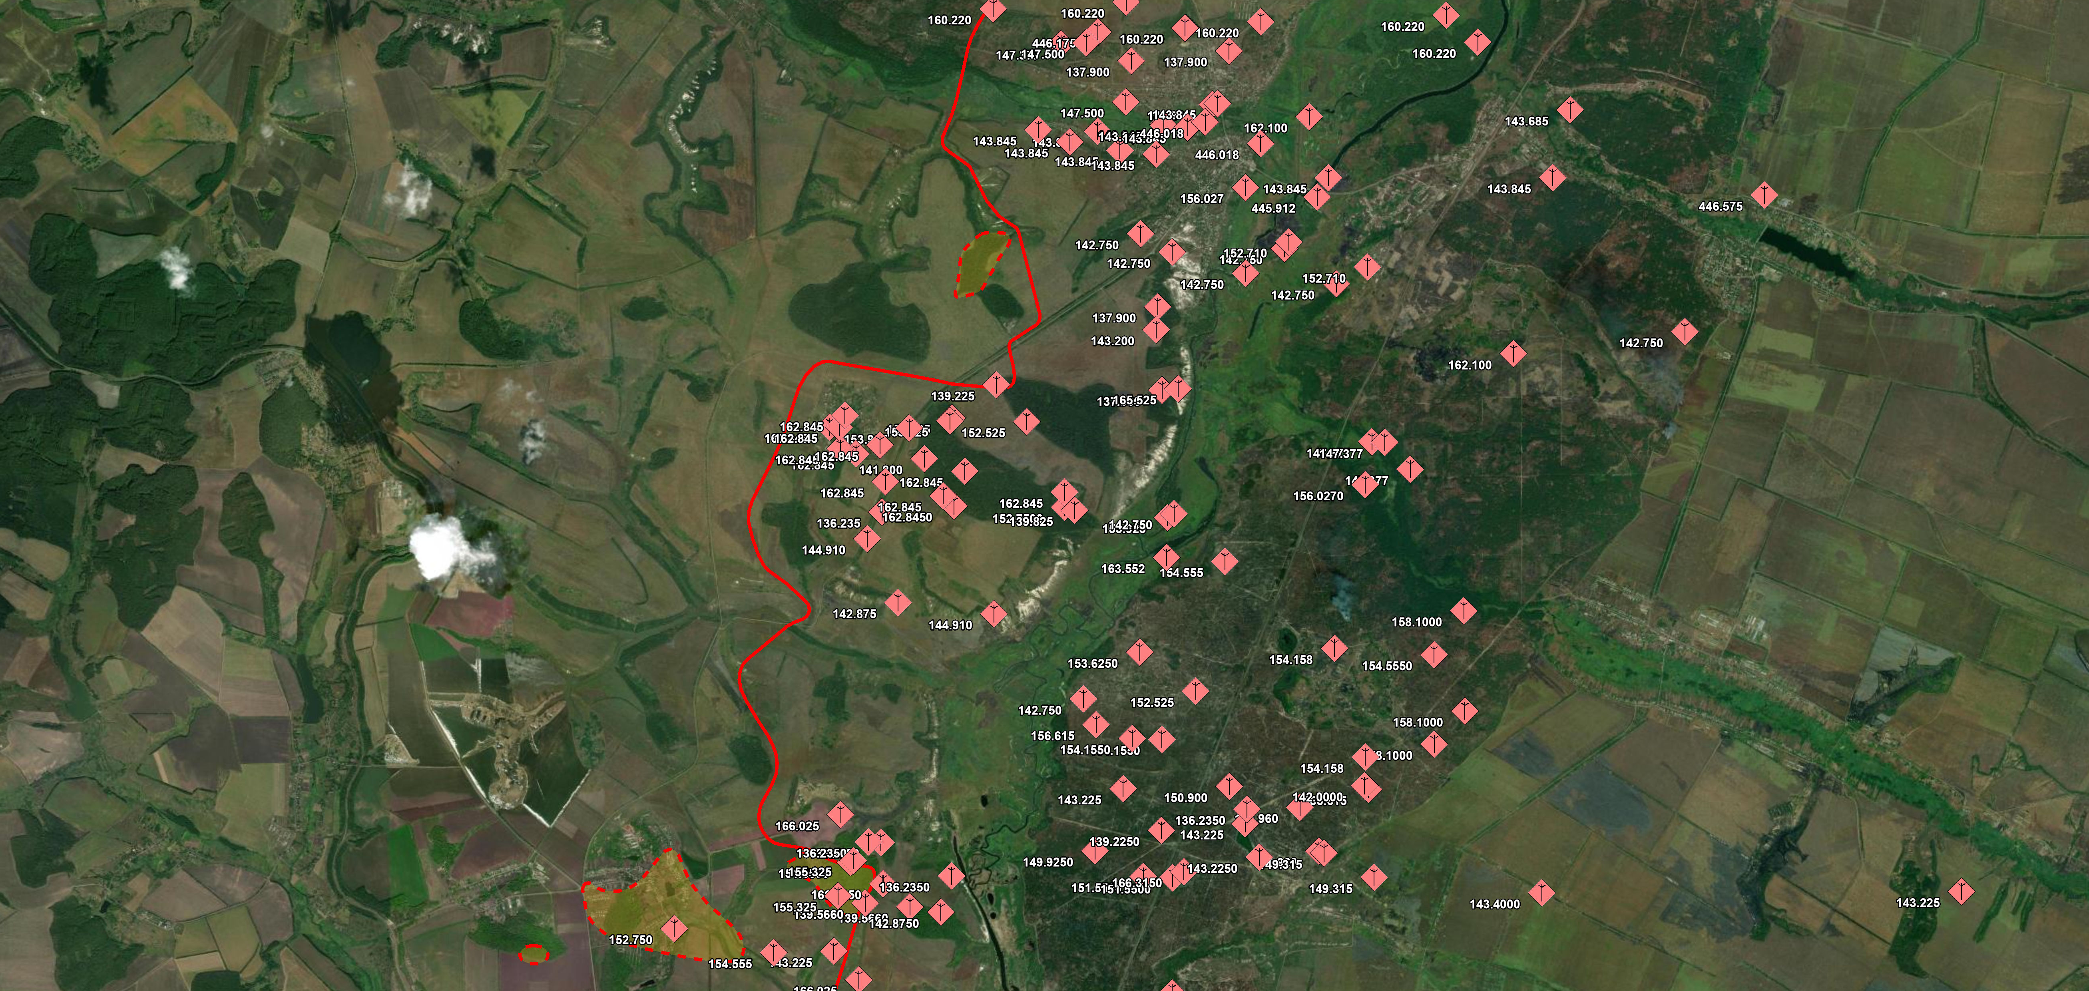
РАДІОПЕЛЕНГАЦІЯ, 06:00 – 18:00

Slide 11
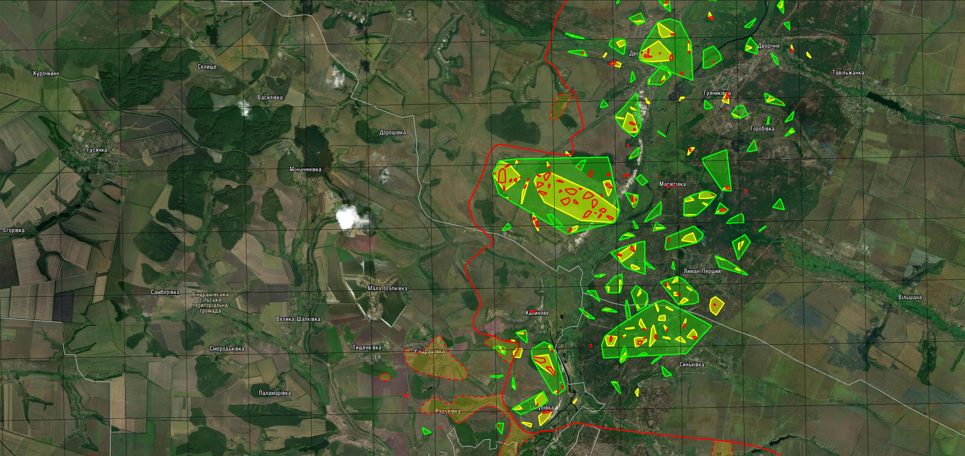
РАДІОПЕЛЕНГАЦІЯ, 31.08-06.09.2026
Карта демонструє найактивніші зони радіопеленгації противника в розрізі 1 тижня.
Зелений – відстань між встановленими пеленгами 250 метрів.
Жовтий – 175 метрів.
Червоний – 100м і менше.
Детальніше на шарі: (S2 РУГ) 13. Вороже мінування

Slide 12
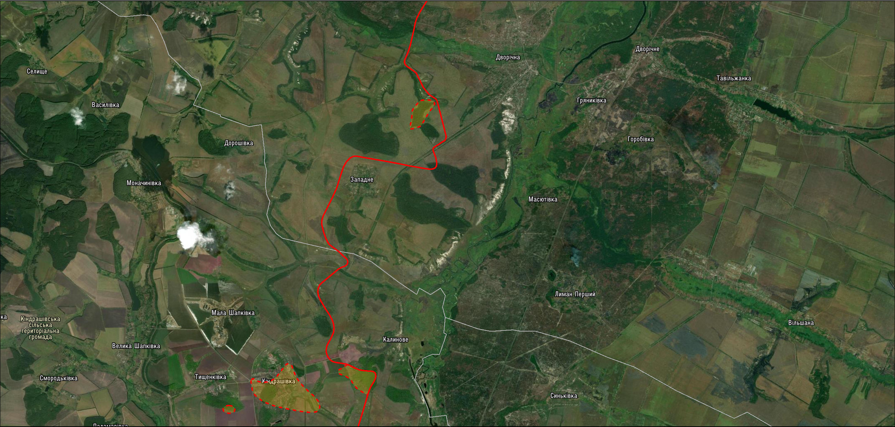
РЕР (ДВОРІЧНА-КАЛИНОВЕ), 18:00 – 06:00
на поз. "Рамзес" присутній в/с ров Колпак, ім. поранений, нездатний до самостійного пересування:
_Колпак, Колпак, когда заступает?_
_Он уже не ходит, причем тут он не сегодня завтра возьмет завтра с копытится_
_Ну в прямом я его ставлю на ноги, он падает. Раньше ходил на четвереньках, сейчас падает и на четвереньках_
_На той точке он еще ходил, качался, но ходил на этой ползал, я думал он по своей дурочке прикалывается, стал его ставить на ноги, а он не стоит от слова совсем_

Slide 13
РЕР (ДВОРІЧНА-КАЛИНОВЕ), 06:00 – 18:00
Важлива інформація по перехопленням відсутня
Дава зі складу ( 1 мсб 121 мсп )
— Да, да, да, они сюда заходили, да?
— У меня ни брони, ничего нету. Я голый если зацепит осколками пиздец будет, поэтому я паникую, если дадите добро в трусах пережить.
— Ну я предполагаю, они сейчас по крыше хотят отработать, по крыше хотят отработать крышу открыть хотят, глазки вот поэтому зависли.
Пілот Бодрий, зі складу (1мсб 121 мсп ) літав на розвідку в н.п. Моначинівка

Slide 14
ДОСТАВКИ 18:00 – 06:00
Інформація відсутня
Інформація відсутня

Slide 15
ДОСТАВКИ 06:00 – 18:00
Миклуха
Коржик
Миклуха

Slide 16
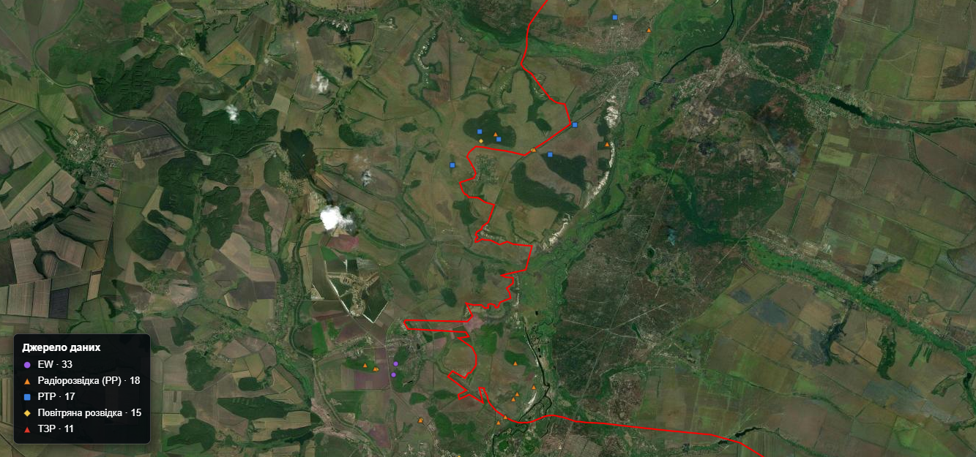
ДОСТАВКИ (ТЗР, КУП’ЯНСЬК)
Всього зафіксовано:
94
В зоні інтересу 23 ШП:
25

Slide 17
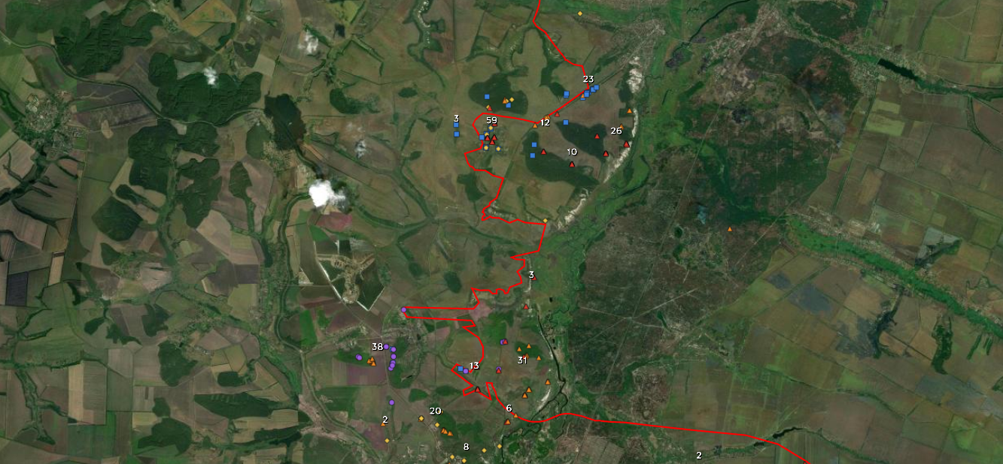
ДОСТАВКИ (31.08-06.09.2026)

Slide 18
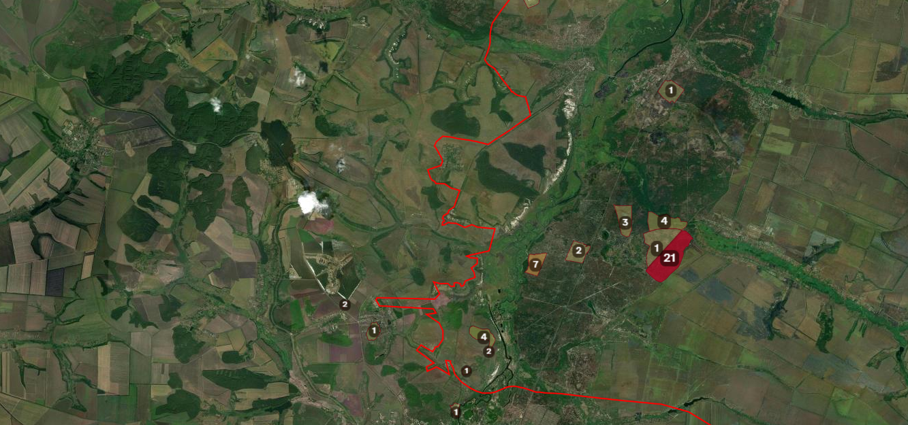
IMINT (КУП’ЯНСЬК)
Легенда:
Точка – пересування 1 в/с поза межами орієнтиру;
К-сть в орієнтирі – к-сть зафіксованих переміщень/виявлень противника за період.
Переміщення особового складу (49 в/с):
ор МУЛИК – 2 в/с
ор КРИШКА– 1 в/с
ор ЧУБ – 4 в/с
ор КИВА – 2 в/с
ор МІЛКА – 1 в/с
ор ІСКРА 1 – 1 в/с
ор МОЛЬБЕРТ – 3 в/с
ор ДЕЩИЦЯ – 4 в/с
ор АЙСБЕРГ – 1 в/с
ор СКІТЛС – 21 в/с
ор БОСЯК – 2 в/с
ор ДЗЕН – 7 в/с

Slide 19
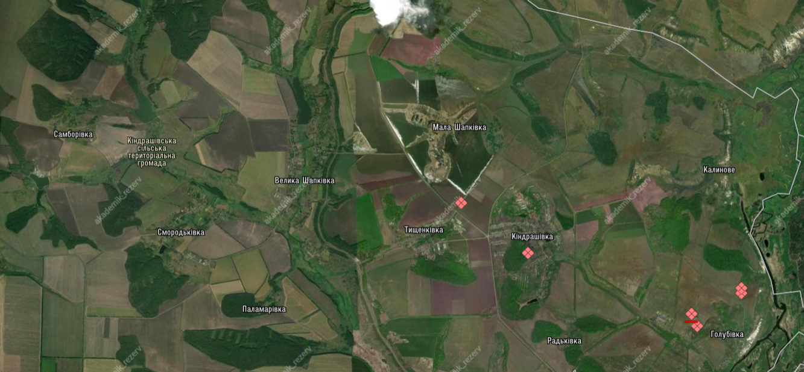
IMINT (в зоні інтересу 23 ШП РУГ)
Виявлено (8 в/с):
06/09/2026 06:11 ор КРИШКА – 1 в/с рухався зеленкою.
06/09/2026 08:19 ор МУЛИК – 2 в/с противника в зеленці в укритті.
06/09/2026 11:59 ор МІЛКА – 1 в/с противника виліз з труби. Знищений фпв СОУ.
06/09/2026 12:41 ор ЧУБ – 2 в/с противника рухався по орієнтиру.
06/09/2026 12:45 ор КИВА – 2 в/с противника перейшли з ор ЧУБ на ор КИВА.
НОВІ ПЕРЕМІЩЕННЯ ПРОТИВНИКА НЕВИЯВЛЕНІ

Slide 20
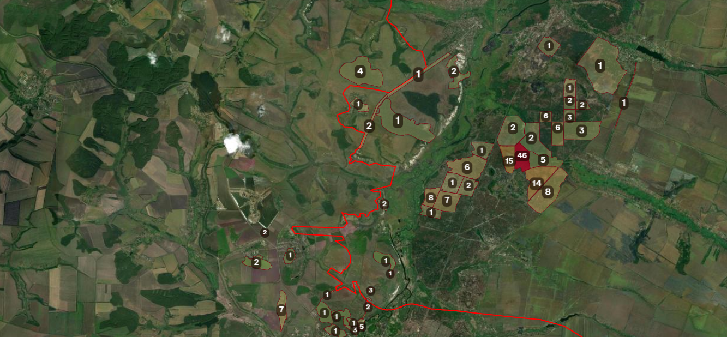
IMINT (КУП’ЯНСЬК)
31.08-06.09.2026
Легенда:
Точка – пересування 1 в/с поза межами орієнтиру;
К-сть в орієнтирі – к-сть зафіксованих переміщень/виявлень противника за період.

Slide 21
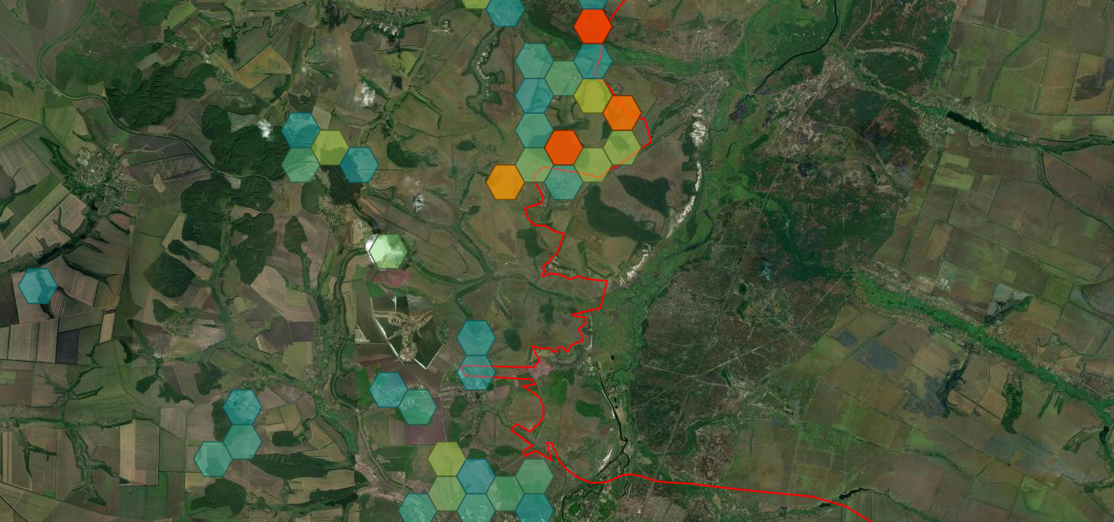
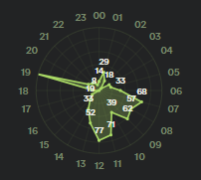
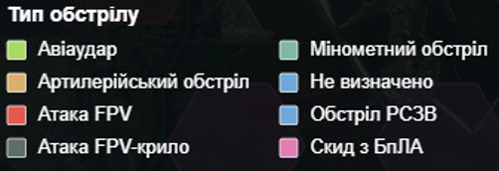
ЗОНИ ОБСТРІЛІВ (КУП’ЯНСЬК)

Slide 22
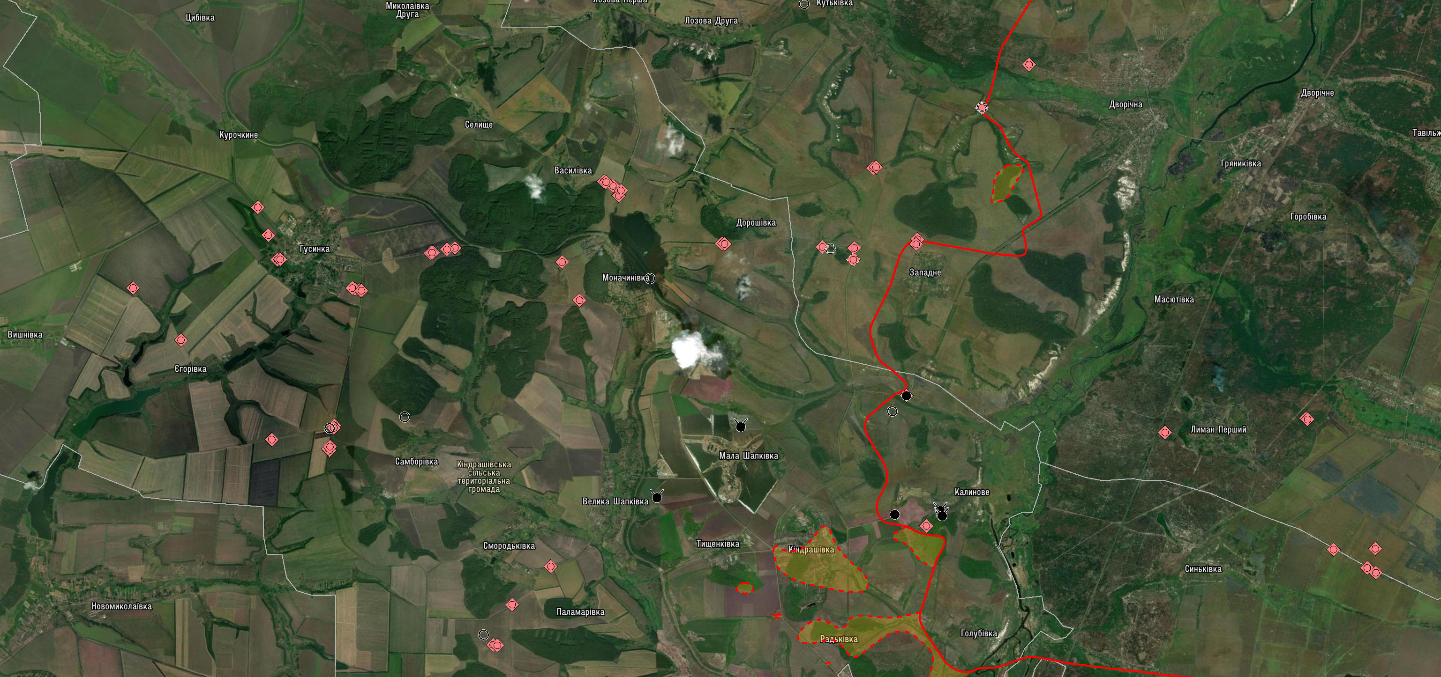
МІНУВАННЯ ПРОТИВНИКА КУП’ЯНСЬК (за добу)
Детальніше на шарі:
(S2 РУГ) 13. Вороже мінування
для отримання доступу до шару зверніться в S-2

Slide 23
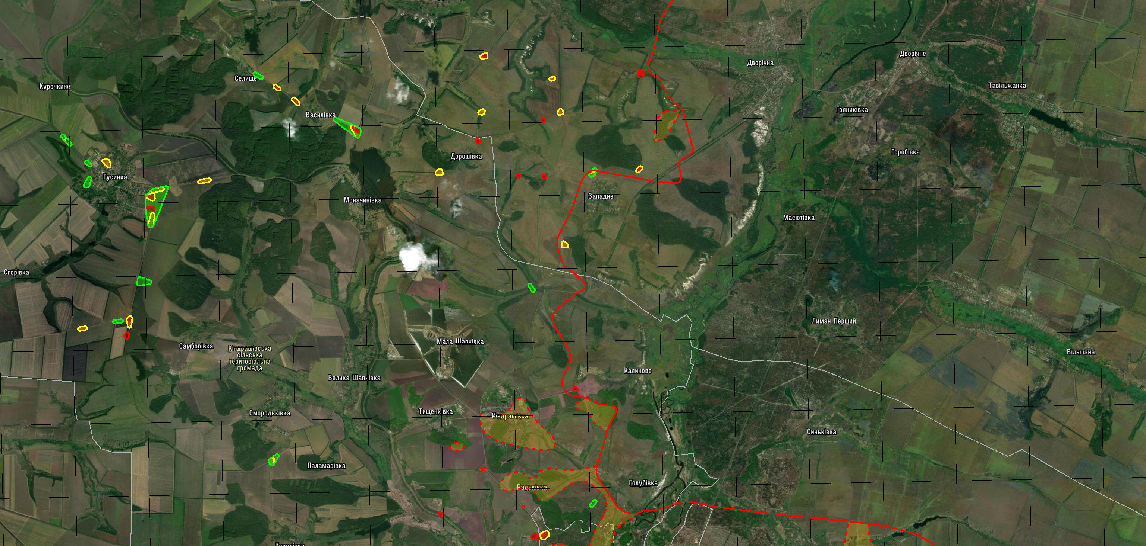
ЗОНИ МІНУВАННЯ ПРОТИВНИКА КУП’ЯНСЬК
(31.08-06.09.2026)
Карта демонструє найактивніші зони мінування противника в розрізі 2 тижнів.
Зелений – відстань між встановленими мінами 100 метрів.
Жовтий – 50 метрів.
Червоний – 20м і менше.
Детальніше на шарі: (S2 РУГ) 13. Вороже мінування

Slide 24

FPV-ЗАСІДКИ ПРОТИВНИКА КУП’ЯНСЬК (за добу)
НОВІ ЗАСІДКИ ПРОТИВНИКА НЕВИЯВЛЕНІ

Slide 25
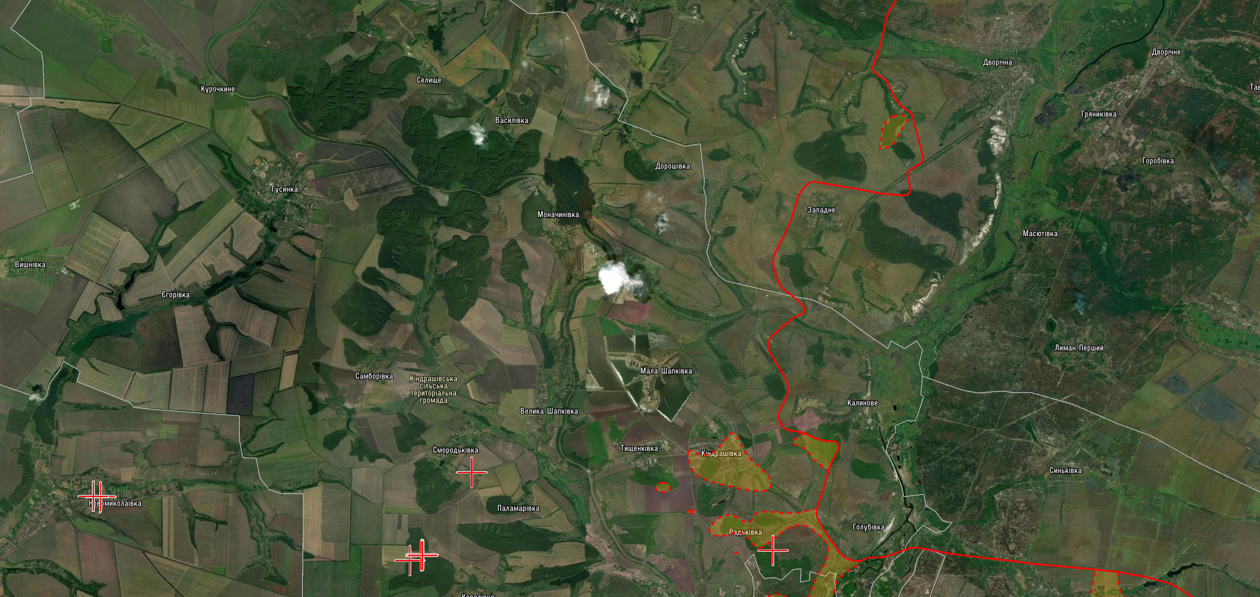
ПЛАНОВІ ЦІЛІ ПРОТИВНИКА КУП’ЯНСЬК (за добу)
НОВІ ЦІЛІ ПРОТИВНИКА НЕВИЯВЛЕНІ
Детальніше на шарі:
(S2 РУГ) Планові цілі противника 7 днів
для отримання доступу до шару зверніться в S-2

Slide 26
Прогноз погоди СТАРИЦЯ
Добовий звіт
06.09 18:00 — 07.09 18:00
ТЕМПЕРАТУРА
ВІТЕР
ТИСК
ВИДИМІСТЬ
ТУМАН
ВОЛОГІСТЬ
+10…+19°
ПнЗх
1014 гПа
18.1 км
помірний
70%
2–5 м/с · пориви 12
зростає на 6 гПа
мінімум за період
макс. 06:00
максимум 93%
мінімум / максимум
ПРОХІДНІСТЬ · СУГЛИНОК
ХМАРНІСТЬ
БАЗА ХМАР
МІСЯЦЬ
ОПАДИ
Колісна · добре
69%
≈137 м
32%
0.1 мм
Гусенична · відмінно
максимум 100%
мінімум
освітленість
сума за період
ВІТЕР ЗА ВИСОТОЮ · м/с
СОНЦЕ І СУТІНКИ
ВИСОТА
НАПРЯМ
ШВИДКІСТЬ
ПОРИВИ
ЗАХІД 06.09
СХІД 07.09
НІЧ (ТРИВАЛІСТЬ)
ЗЕНІТ 07.09
ДЕНЬ (ТРИВАЛІСТЬ)
19:07
05:56
10:49
12:30
13:09
10 м
ПнЗх
2–5
12
СУТІНКИ
ВЕЧІР 06.09
РАНОК 07.09
300 м
ПнЗх
7–12
≈17
Цивільні
19:07–19:42
05:21–05:56
Навігаційні
19:42–20:23
04:40–05:21
1000 м
ПнЗх
7–13
≈20
Астрономічні
20:23–21:07
03:57–04:40

Slide 27
Погодинний прогноз
06.09 18:00 — 07.09 18:00
Хмарність: мінлива. Опади: істотні не очікуються. Видимість: переважно добра.
Температура +10…+19 °C. Вітер ПнЗх, 2–5 м/с. Максимальні пориви 12 м/с.
06.09
07.09
ПАРАМЕТР
18
19
20
21
22
23
00
01
02
03
04
05
06
07
08
09
10
11
12
13
14
15
16
17
Температура, °C
+18°
+16°
+15°
+14°
+13°
+13°
+12°
+12°
+11°
+11°
+10°
+10°
+10°
+10°
+12°
+14°
+15°
+16°
+16°
+18°
+19°
+19°
+19°
+18°
Опади, мм / %
0.0/30
0.0/3
0.0/5
0.0/5
0.0/5
0.0/5
0.0/3
0.0/0
0.0/0
0.0/0
0.0/0
0.0/0
0.0/0
0.0/0
0.0/0
0.0/0
0.0/5
0.0/20
0.1/30
0.0/28
0.0/8
0.0/8
0.0/0
0.0/0
Видимість, км
41
40
39
37
34
32
30
29
26
23
21
20
18
19
26
36
37
40
39
41
42
42
43
43
Вітер 10 м, м/с
3
2
2
2
2
2
2
2
2
2
2
2
2
2
4
4
4
4
4
4
5
5
5
5
Пориви, м/с
8
6
4
4
4
4
5
5
4
5
5
5
4
5
8
10
10
10
11
11
12
12
12
12
Вітер 300 м, м/с
7
7
9
10
11
12
12
11
11
11
11
10
9
9
9
9
7
8
8
8
9
10
10
10
Вітер 1000 м, м/с
7
7
8
9
9
9
9
9
9
9
9
9
9
9
10
9
10
9
10
10
11
11
11
13

Slide 28
Прогноз на 5 днів
Найближчі п’ять діб
Нд 06.09
Пн 07.09
Вт 08.09
Ср 09.09
Чт 10.09
Загальний діапазон: +6…+28 °C.
День: мін. +6 °C, макс. +28 °C.
Ніч: мін. +6 °C, макс. +24 °C.
Сумарні опади — 0.7 мм.
Максимальні пориви — 12 м/с.
32%
23%
15%
8%
3%
Дощ
Хмарно
Мінлива хмарність
Хмарно
Хмарно
+13…+22°
+10…+19°
+9…+21°
+6…+24°
+10…+28°
опади · ймовірність
опади · ймовірність
опади · ймовірність
опади · ймовірність
опади · ймовірність
0.6 мм · 70%
0.1 мм · 30%
0.0 мм · 0%
0.0 мм · 0%
0.0 мм · 1%
мін. видимість
мін. видимість
мін. видимість
мін. видимість
мін. видимість
24.0 км
18.1 км
32.6 км
29.8 км
34.2 км
макс. вітер · м/с
макс. вітер · м/с
макс. вітер · м/с
макс. вітер · м/с
макс. вітер · м/с
10 м
4 / 10
10 м
5 / 12
10 м
5 / 12
10 м
2 / 5
10 м
3 / 8
300 м
12
300 м
12
300 м
10
300 м
4
300 м
8
1000 м
11
1000 м
13
1000 м
15
1000 м
7
1000 м
8

Slide 29
Прогнозні графіки на 5 днів
Хмарність і вітер
9000 м
6000 м
2500 м
1000 м
300 м
10 м
18:00
00:00
06:00
12:00
18:00
00:00
06:00
12:00
18:00
00:00
06:00
12:00
18:00
00:00
06:00
12:00
18:00
00:00
06:00
12:00
06.09
07.09
08.09
09.09
10.09
11.09
Коптери
БПЛА крило
Колісна
Гусенична
Температура, точка роси та опади
Температура
Точка роси
Відчувається
Опади
°C
мм/год
35°
1.0
30°
0.9
25°
0.7
20°
0.6
15°
0.4
10°
0.3
5°
0.1
0°
18:00
00:00
06:00
12:00
18:00
00:00
06:00
12:00
18:00
00:00
06:00
12:00
18:00
00:00
06:00
12:00
18:00
00:00
06:00
12:00
0.0
06.09
07.09
08.09
09.09
10.09
11.09

Slide 30
Ґрунт на 5 днів
Вологість і температура шарів та тенденція
Ґрунт: вологість · температура, °C
Шар / показник
Нд 06.09
Пн 07.09
Вт 08.09
Ср 09.09
Чт 10.09
тенденція
0–1 см
0.131
0.117
0.099
0.092
0.087
↓ висихання
1–3 см
0.128
0.133
0.133
0.132
0.130
→ стабільно
3–9 см
0.182
0.179
0.176
0.174
0.171
↓ висихання
9–27 см
0.201
0.198
0.196
0.193
0.190
↓ висихання
27–81 см
0.222
0.222
0.221
0.220
0.219
→ стабільно
T 0 см
+17.9°
+15.2°
+14.9°
+14.5°
+17.3°
→ стабільно
T 6 см
+17.9°
+15.6°
+15.1°
+14.1°
+15.8°
↓ холодає

Slide 31
СТАН ТА ПОЛОЖЕННЯ ПРОТИВНИКА СТАРИЦЯ
В районі виконання бойових завдань 23 ШП «РУГ» 2 корпусу НГУ «Хартія» на Вовчанському напрямку противник силами штурмових підрозділів ТН “Липцовско-Печенежское” не полишає спроб створити сталий плацдарм по рубежу ІЗБИЦЬКЕ, СТАРИЦЯ.
З метою реакції на наступальні дії підрозділів 23 ШП «РУГ» противник:
1009 мсп 68 мсд продовжує інфільтрацію особового складу в лісовий масив РУБІЖАНСЬКИЙ південніше СТАРИЦЯ з метою вийти на південний край лісу та заблокувати логістичні шляхи СОУ на передові позиції в лісі РУБІЖАНСЬКИЙ.
«Шторм В» 7 омсп 11 АК продовжує інфільтрацію особового складу в лісовий масив РУБІЖАНСЬКИЙ південніше СТАРИЦЯ з метою обійти позиції СОУ в СТАРИЦЯ, вийти до ІЗБИЦЬКЕ, заблокувати логістичні шляхи на передові позиції СОУ в західній частині СТАРИЦЯ, оволодіти лісом на околицях ІЗБИЦЬКЕ, створити сприятливі умови для подальшого просування ІЗБИЦЬКЕ-ВАРВАРІВКА-ТЕРНОВА.
Для виконання визначених завдань утримує угруповання у складі:
бригад – 2, полків – 6, окремих батальйонів – 5, загонів – 3, особового складу – до 20,1 тис. в/с; танків – до 112 од.; ББМ – понад 240 од.; АС – понад 279 од.; РСЗВ – до 60 од.; ПТРК – понад 216 од.; ППО – до 94 од.; ОТРК – 4 од.; ВВС – 2 од.; БПС – 410 розрахунків.

Slide 32
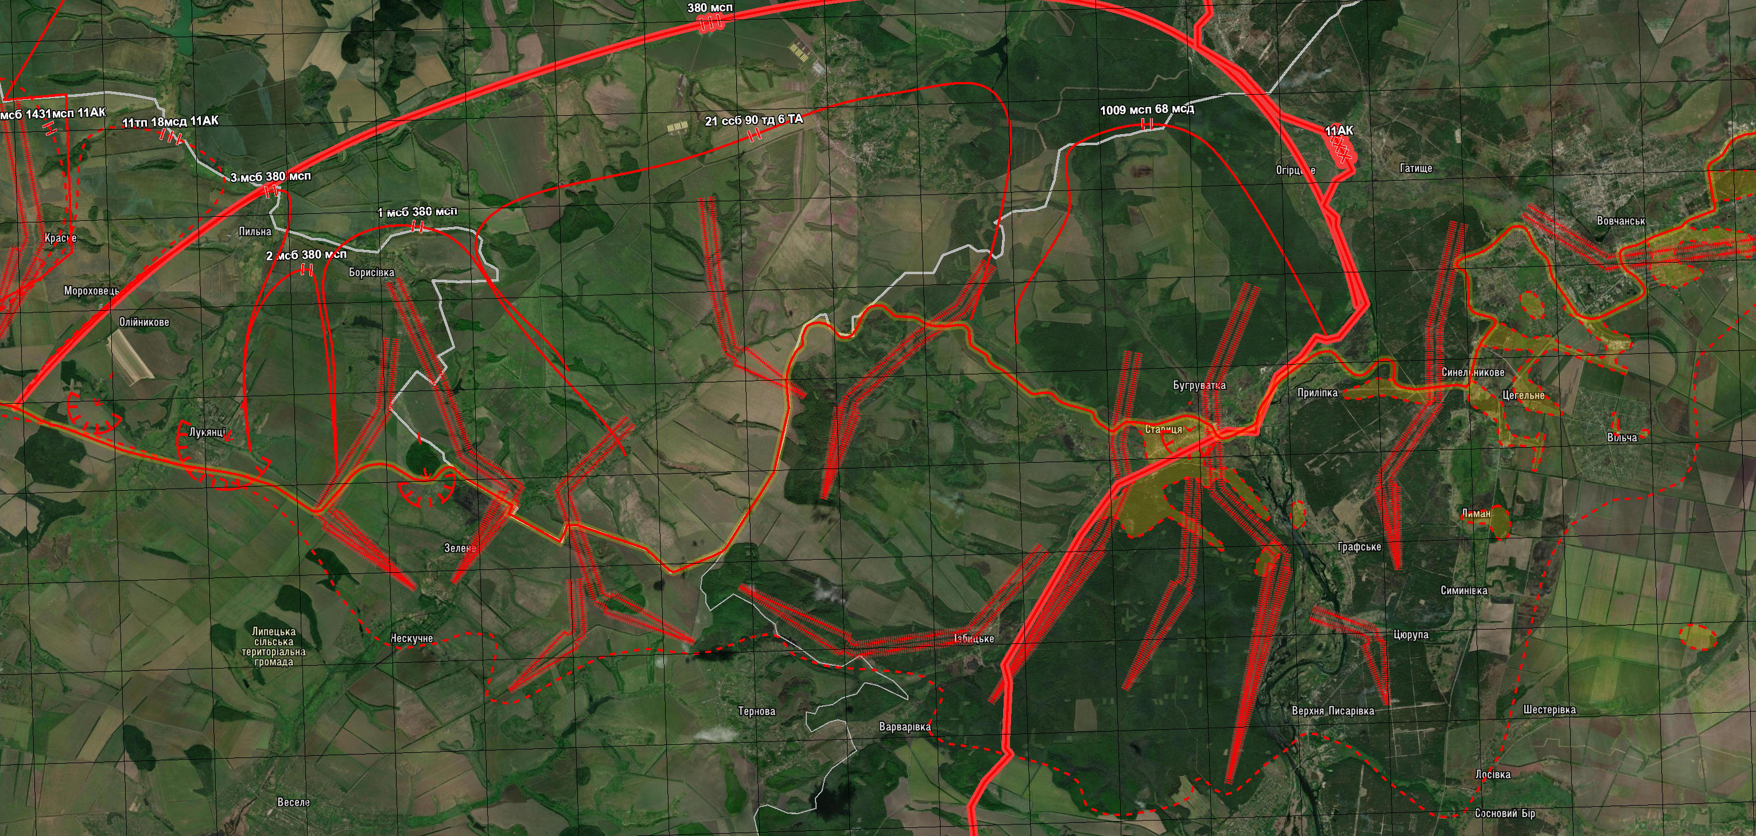
ЙМОВІРНИЙ ХАРАКТЕР ДІЙ ПРОТИВНИКА СТАРИЦЯ
1009 мсп 68 мсд продовжить заходи з інфільтрації в лісовий масив РУБІЖАНСЬКИЙ південніше СТАРИЦЯ з метою вийти на південний край лісу та заблокувати логістичні шляхи СОУ на передові позиції в лісі РУБІЖАНСЬКИЙ. В подальшому оволодіти лісовим масивом повністю, прокласти через нього додаткові логістичні шляхи ГАТИЩЕ-СТАРИЦЯ-ІЗБИЦЬКЕ та на лівий берег р.СІВЕРСЬКИЙ ДОНЕЦЬ в райони ГРАФСЬКЕ та ВЕРХНЯ ПИСАРІВКА.
«Шторм В» 7 омсп 11 АК продовжить заходи з інфільтрації в лісовий масив РУБІЖАНСЬКИЙ південніше СТАРИЦЯ. З метою обійти позиції СОУ в СТАРИЦЯ, вийти до ІЗБИЦЬКЕ, заблокувати логістичні шляхи на передові позиції СОУ в західній частині СТАРИЦЯ. Оволодіти лісом на околицях ІЗБИЦЬКЕ, створити сприятливі умовіи для подальшого просування ІЗБИЦЬКЕ-ВАРВАРІВКА-ТЕРНОВА.

Slide 33
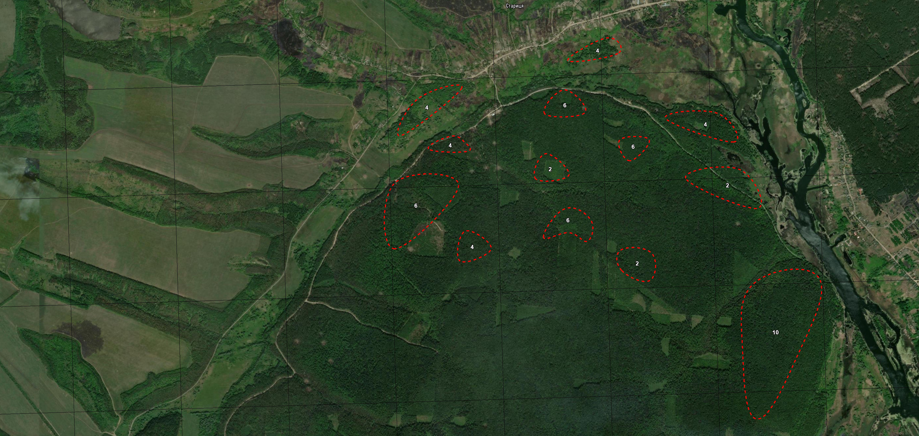
ІНФОРМАЦІЙНЕ ЗВЕДЕННЯ ПО ПРОТИВНИКУ
ПУД СТАРИЦЯ
АКТУАЛЬНИЙ СТАН ТА ПОЛОЖЕННЯ ПРОТИВНИКА
Згідно розвідувальної інформації отриманій по взаємодії, районах контакту з противником пошуково-ударних груп та аналізу доставки посилок повітряними засобами, маємо наступні кількість та положення противника, зазначені графічно на схемі.
ПОЗИВНІ ПРОТИВНИКА
Згідно перехоплень відомо про поранених (9) КУБА, ЛЕШИЙ, ЛЕНИН, КИРПИЧ, СИГЕЖА, МАГА, ШПАГА, ЛИНЬ та ймовірно КЛИМ.
Згідно перехоплень відомо про безповоротних (6) КАВА, КЕША, СТАЖЕР, СКІФ, РЕГБІСТ, ЧИП.
Інші відомі позивні в лісі (29): КОЛА, РИВ, МОДНИК, ХОЛ, БОБИК, ДУБОЩИТ, ДЕД, ШПАГА, ЛУТНИК, ДЕМОН, ЗАНУДА, КНЯЗЬ, БАЧУРА, ПУШКИН, ЖДАН, РИЖИЙ, МОРЕ, ФРАНЦУЗ, БАРС, ЛЕО, ХАН, БРАТКА, ЦИГАН, КАРЕЛ, ФАР, МЕМ, КРИК, БЛАЖЕНИЙ, СТРЕЛА, МАГА.
Всі вказані вище позивні належать до 1009 мсп (імовірно 2 та 3 батальйону).

Slide 34
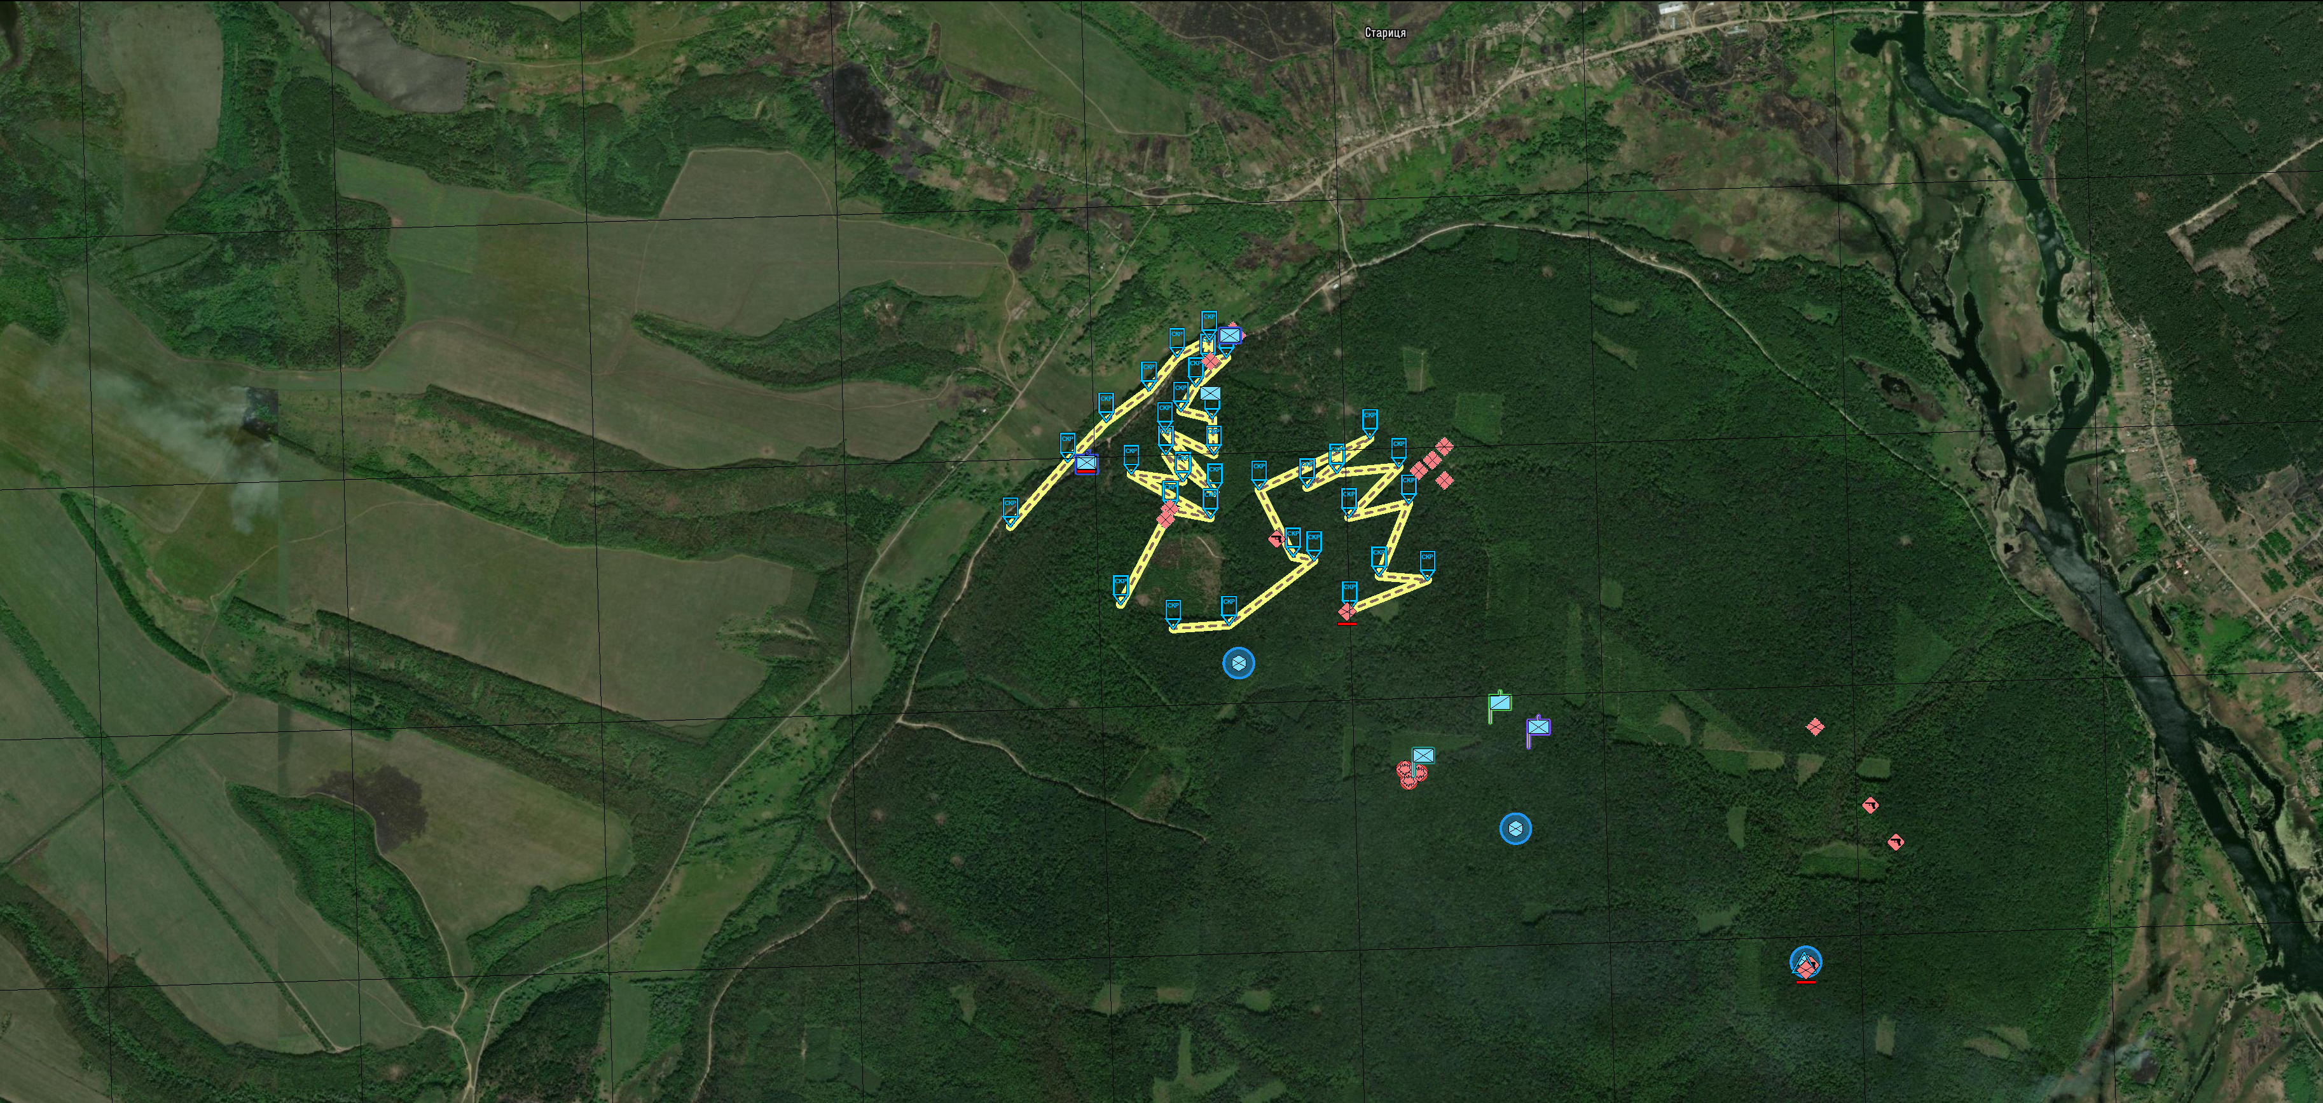
ПУД СТАРИЦЯ
Група 1 МПБ
Станом на 18:00 група пройшла маршрут від С14 до С4. Поруч зі стартовою точкою виявили тіло противника. По маршруту противника невиявлено.
Групи 1 і 2 РР
Станом на 18:00 групи не задіювались в проведені пошуково-ударних дій.
КСП ШКВАЛ
Доповідали про обстріл КСП з 12:00 до 12:30
Група 2 МПБ
Станом на 18:00 група не задіювалась в проведені пошуково-ударних дій.
Група Резервна РР
Станом на 18:00 група виставила СП на точці де по перехопленням мав з’явитися противник. Противника невиявлено, група повернулась на точку старту.

Slide 35
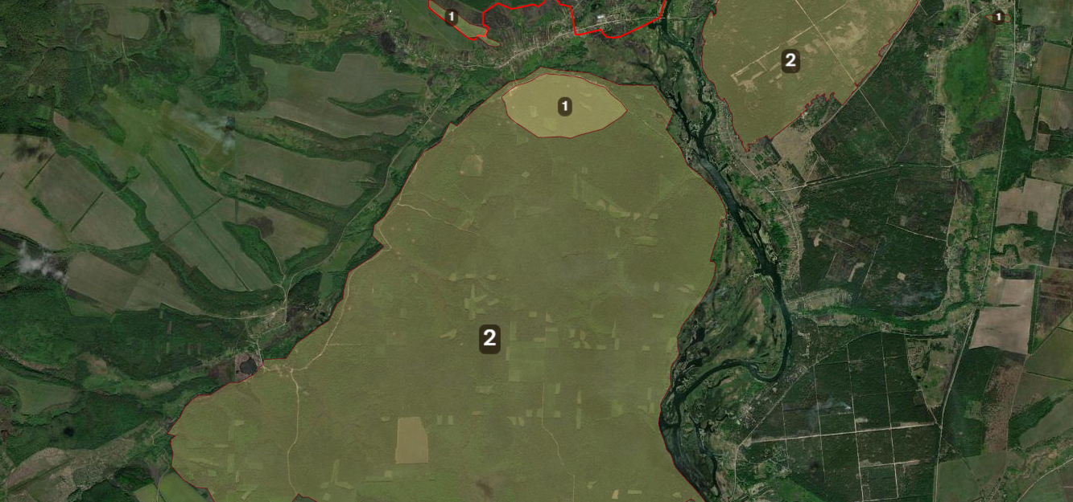
IMINT (СТАРИЦЯ)
Переміщення особового складу (6 в/с):
ор АЛІГАТОР-5 – 2 в/с
ор ШПІЦ – 1 в/с
ор ЛІС – 3 в/с
НОВІ ПЕРЕМІЩЕННЯ ПРОТИВНИКА НЕВИЯВЛЕНІ

Slide 36
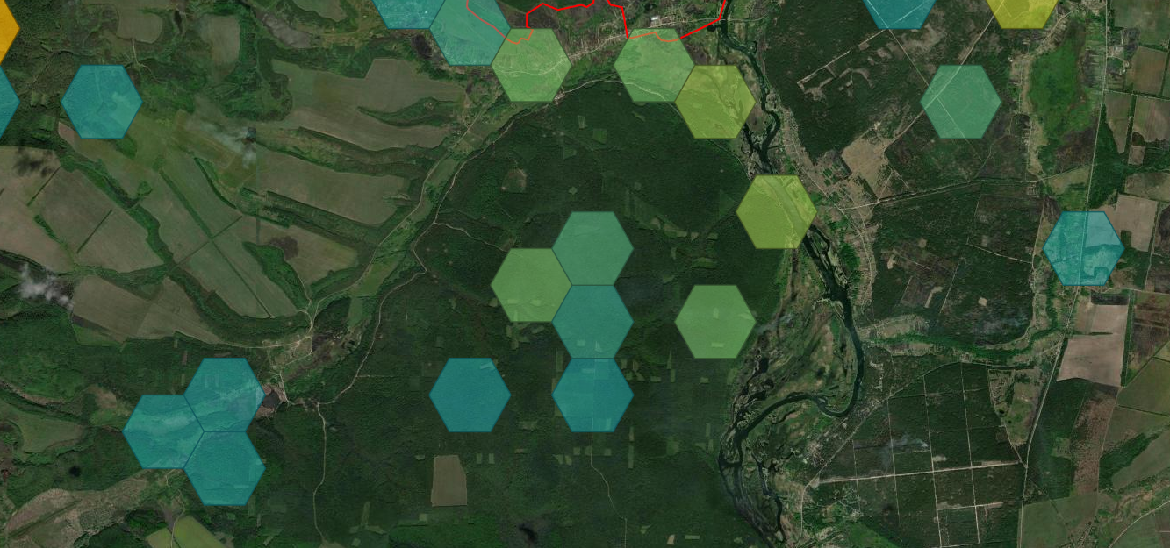
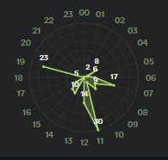
ЗОНИ ОБСТРІЛІВ (СТАРИЦЯ)

Slide 37
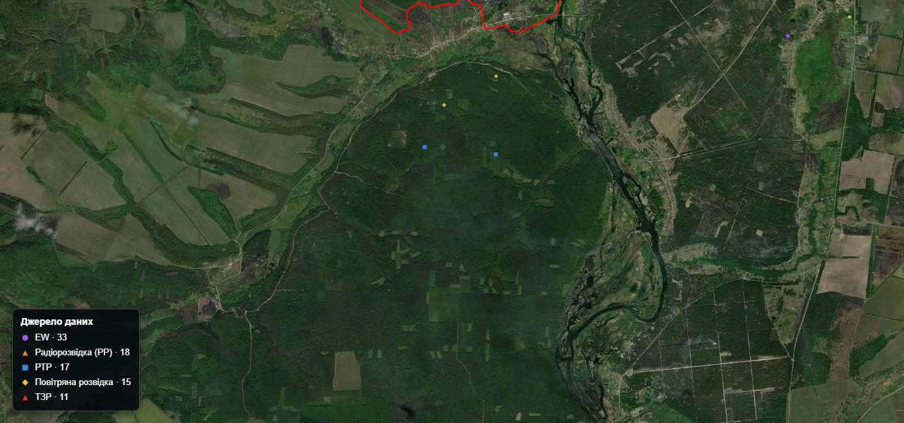
ДОСТАВКИ (ТЗР, СТАРИЦЯ)
Всього зафіксовано:
94
В зоні інтересу 23 ШП:
6

Slide 38
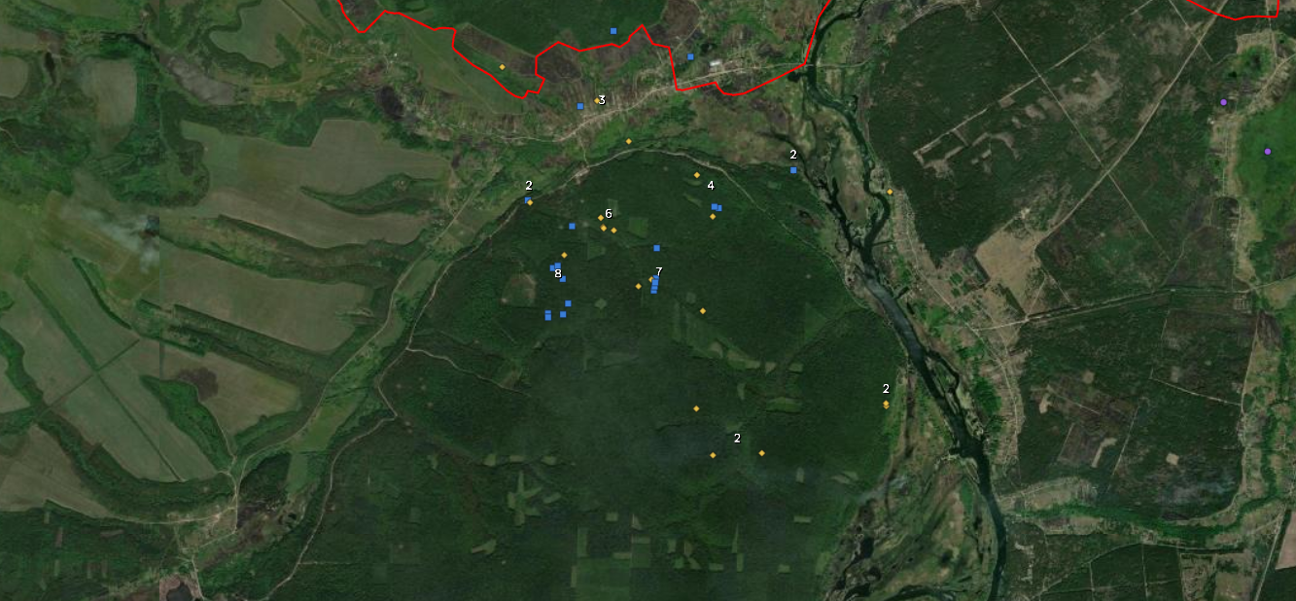
ДОСТАВКИ (31.08-06.09.2026)

Slide 39
ПЛАНОВІ ЦІЛІ ПРОТИВНИКА СТАРИЦЯ (за добу)
НОВІ ЦІЛІ ПРОТИВНИКА НЕВИЯВЛЕНІ
Детальніше на шарі:
(S2 РУГ) Планові цілі противника 7 днів
для отримання доступу до шару зверніться в S-2

Slide 40
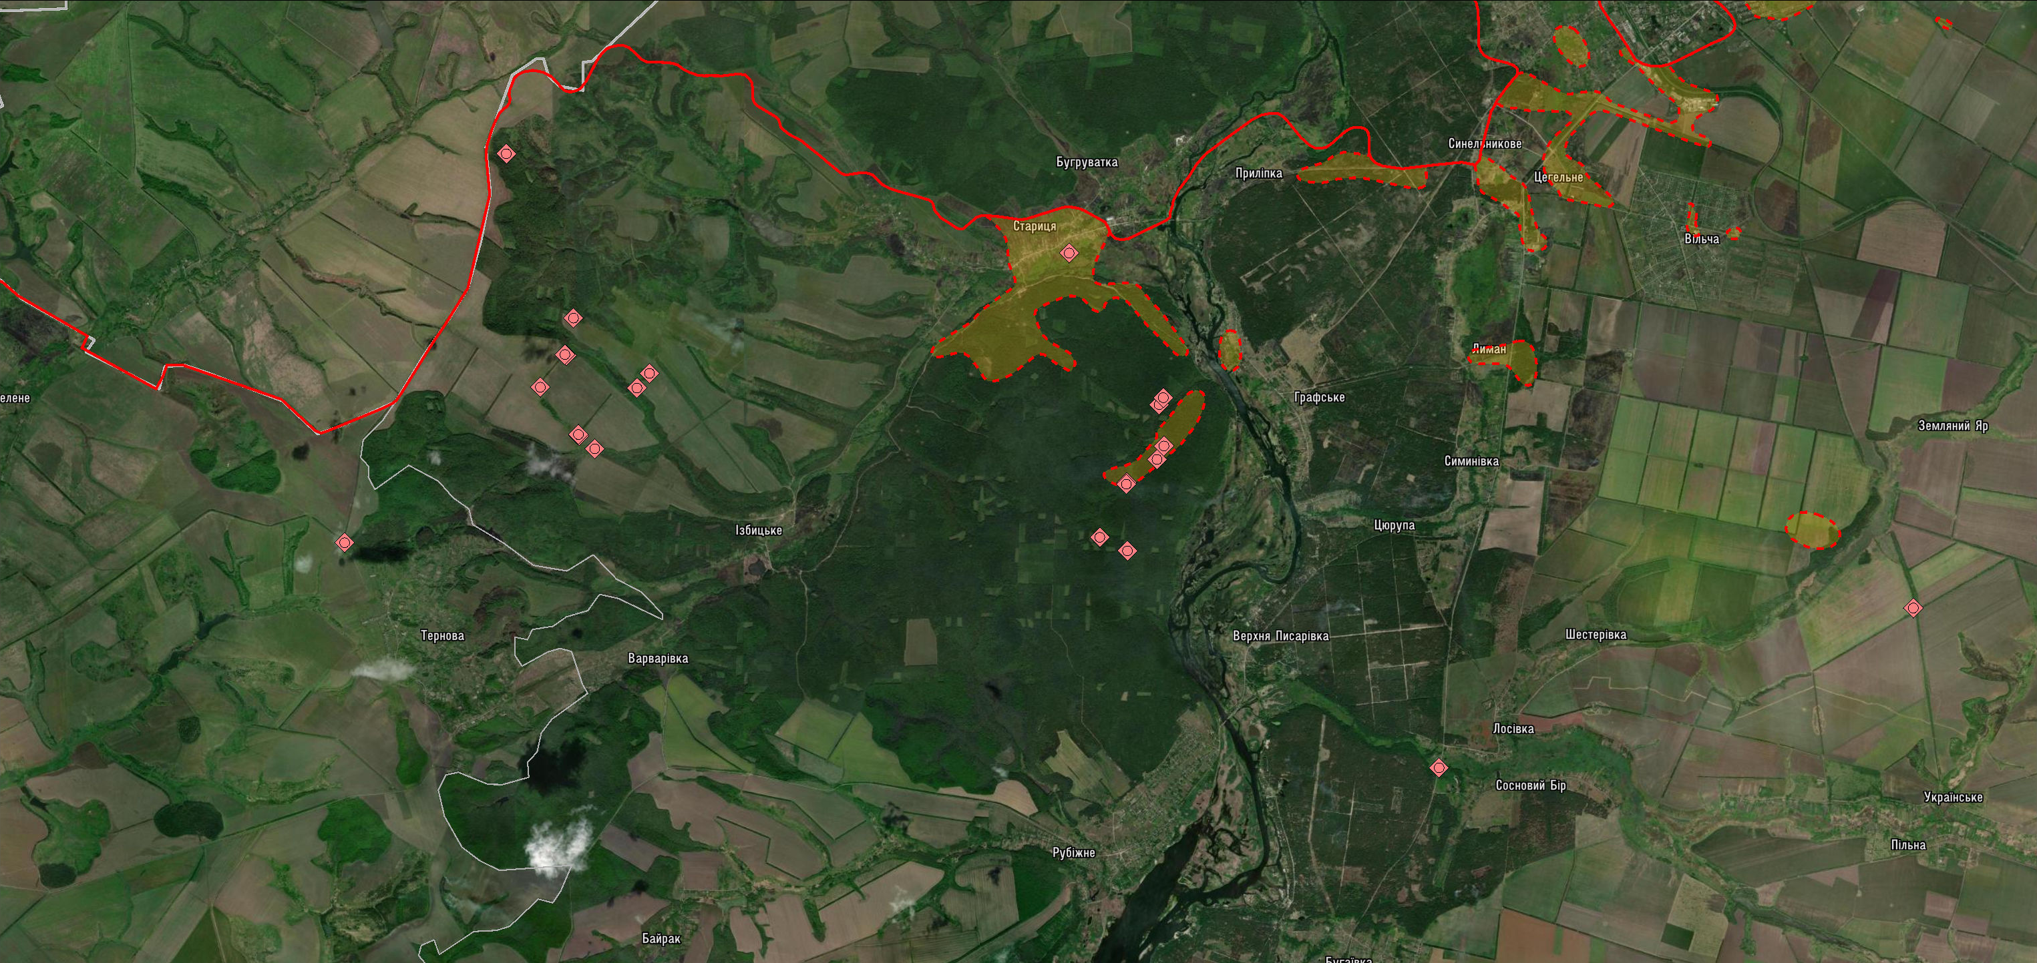
МІНУВАННЯ ПРОТИВНИКА СТАРИЦЯ (за добу)
МІНУВАННЯ ПРОТИВНИКА НЕВИЯВЛЕНО
Детальніше на шарі:
(S2 РУГ) 13. Вороже мінування
для отримання доступу до шару зверніться в S-2

Slide 41
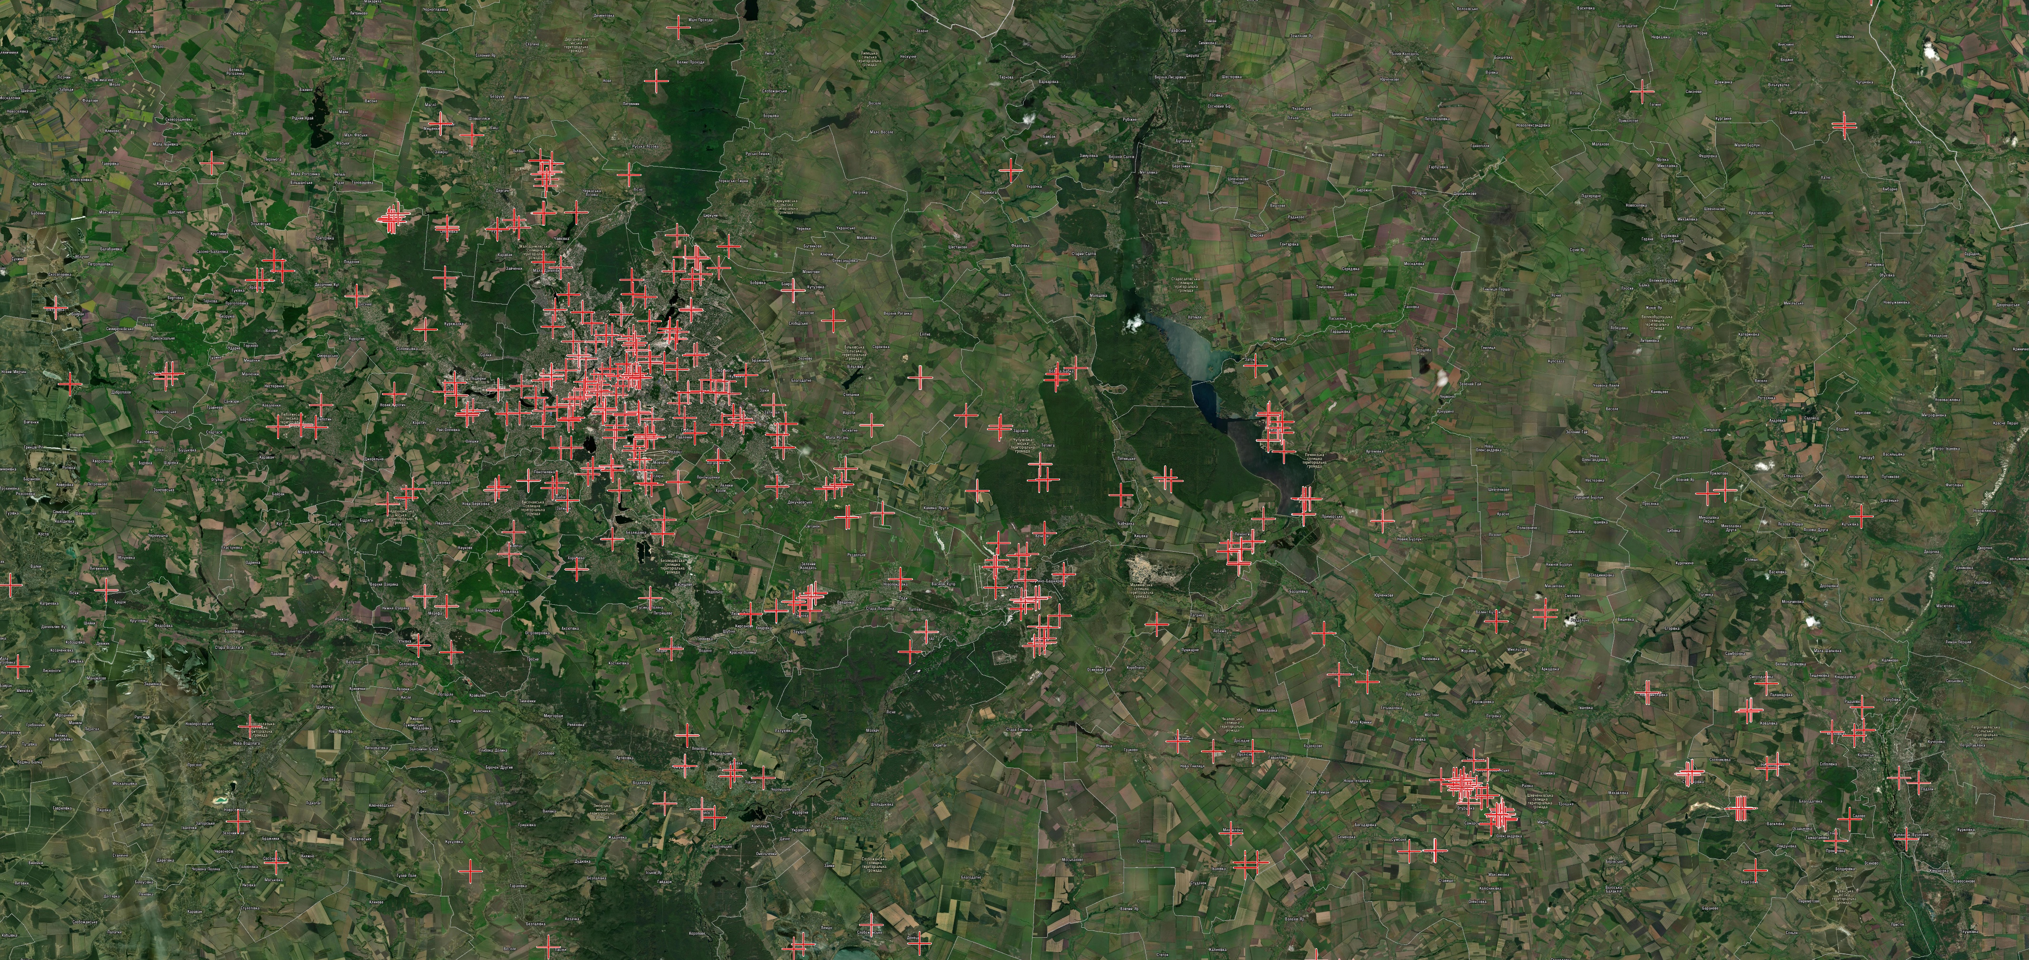
ПЛАНОВІ ЦІЛІ ПРОТИВНИКА ХАРКІВ та область (за добу)
Детальніше на шарі:
(S2 РУГ) Планові цілі противника 7 днів
для отримання доступу до шару зверніться в S-2

Slide 42
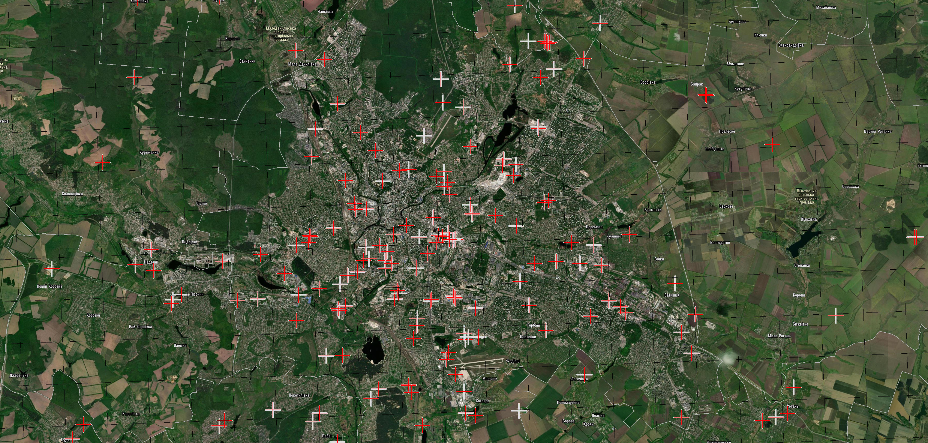
ПЛАНОВІ ЦІЛІ ПРОТИВНИКА ХАРКІВ (за добу)
НОВІ ЦІЛІ ПРОТИВНИКА НЕВИЯВЛЕНІ
Детальніше на шарі:
(S2 РУГ) Планові цілі противника 7 днів
для отримання доступу до шару зверніться в S-2

Slide 43
OSINT (31.08-06.09.2026)
КУП’ЯНСЬКИЙ НАПРЯМОК:
Протягом звітного періоду російські пропагандисти продовжили скоординовану інформаційну кампанію, що почалась 26.08.2026, і була спрямована на спростування успішного просування в/с 23 ошп “Р.У.Г.” 2 КНГУ в районі ДВОРІЧНА на Куп’янському напрямку. Зафіксовано появу нового наративу з висловлюванням звинувачень на адресу командування 2 КНГУ “Хартія” у поданні нібито сфальсифікованих даних щодо тактичних успіхів СОУ. Дані наративи мали на меті применшити успіхі СОУ, деморалізувати іноземних добровольців зі складу СОУ, дискредитувати командування СОУ та створити ілюзії контролю ситуації підрозділами РОВ на данному напрямку.
Так, 31.08.2026 низка Telegram-каналів (зокрема “Оперативный простор”, “Харьковские новости”, “Птицин/КСАЕ”) поширили заяву каналу “Расщепило” зі спростуванням успішного просування в/с 23 ошп “Р.У.Г.” 2 КНГУ у лісовому масиві на зах. від ДВОРІЧНА на Куп’янському напрямку. У дописі демонструвались кадри нібито патрулювання даного лісового масиву в/с 68 мсд 6 ЗВА та відсутність в цій зоні о/с СОУ. Також адміністратори каналу заявляли про нібито понад 150 запитів у період з 17.08.2026 по 31.08.2026 від родичів б/з іноземних добровольців зі складу СОУ.
02.09.2026 Telegram-канал “Оперативный простор” простор поширив заяву про те, що кадри успішного просування в/с 23 ошп “Р.У.Г.” 2 КНГУ у лісовому масиві на зх. від ДВОРІЧНА на Куп’янському напрямку нібито є архівним відео від 24.06.2026.
Упродовж 03-04.09.2026 Telegram-канали, пов'язані з підрозділами противника (зокрема “ПТИЦИН\КСАЕ”, “Расщепило”), поширювали заяви зі спростуванням нового успішного просування в/с 23 ошп “Р.У.Г.” 2 КНГУ в районі ДВОРІЧНА на Куп’янському напрямку. Згідно із заявами пропагандистів о/с даного підрозділу СОУ нібито зазнав значних уражень від в/с 350 мсп 69 мсд 6 ЗВА.
Також зафіксовано тенденцію щодо поширення пропагандистами кардів присутності РОВ у непідконтрольних ним н. п. на Куп’янському напрямку. Такий наратив спрямований на створення ілюзії тактичних успіхів РОВ, безвихідного положення СОУ та схиляння до припинення спротиву.
Так, 02.09.2026 низка каналів (зокрема “Птицин/КСАЕ”) заявили про присутність РОВ у центрі КУП’ЯНСЬК та у центрі МИРНЕ (кол. МОСКОВКА). Кадри з МИРНЕ було також геолоковано у центрі МИРНЕ. Водночас дата зйомки та відсутність використання ШІ не підтверджені.
Уже 03.09.2026 низка каналів (зокрема “Позывной герань”) заявляли про присутність РОВ на залізничній станції ЗАОСКІЛЛЯ у КУП’ЯНСЬК. А також продовжували поширювати кадри із нібито присутністю РОВ у центрі МИРНЕ (кол. МОСКОВКА) із зауваженням, що дана інформація потребує додаткового підтвердження.
01.09.2026 низка Telegram-каналів (зокрема “Северный ветер”, “Расщепило”) поширили заяву каналу “Птицин/КСАЕ” зі звинуваченнями на адресу командування 2 КНГУ “Хартія” у поданні нібито сфальсифікованих даних щодо тактичних успіхів в/с 23 ошп “Р.У.Г.” 2 КНГУ у лісовому масиві на зх. від ДВОРІЧНА на Куп’янському напрямку. У дописі демонструвалась нарізка кадрів пересування в/с РОВ нібито в даному районі.

Slide 44
OSINT (31.08-06.09.2026)
КУП’ЯНСЬКИЙ НАПРЯМОК:
Окрім цього пропагадисти продовжили комплексну інформаційну кампанію щодо в/с 39 обрмп 30 КМП ЗСУ за допомогою публікації т. зв. радіоперехоплень нібито між в/с даного підрозділу. Такий 11 наратив є продовженням інформаційної кампанії російських пропаганадистів з метою деморалізації та дискредитації о/с та командування даного підрозділу СОУ, а також розпалювання ворожнечі між о/с одного підрозділу, який перебуває у зоні бойових дій та який перебуває у тилу.
Так, 03.09.2026 Telegram-канал “Оперативный простор” опублікував запис нібито радіоперехоплення спілкування між в/с 39 обрмп 30 КМП ЗСУ в якому йдеться про нібито відсутність проведення необхідних ротації о/с в районі ЛБЗ та нібито поповнення даного підрозроділу в/с із наркозалежністю. Вже 04.09.2026 вказане повідомлення продовжили поширювати понад 10 російських пропагандистських медіа (зокрема “ТАСС”, “РИА Новости”).

Slide 45
OSINT (31.08-06.09.2026)
ХАРКІВСЬКИЙ НАПРЯМОК:
Протягом звітного періоду інформаційні ресурси противника продовжували скоординовану інформаційну компанію (переважно з посиланням на дописи каналу “Северный ветер”) з використанням пропагандистського кліше “Волчанский котел” щодо опису ситуації на Великобурлукському напрямку. У її рамках зафіксовано появу нового наративу із поширенням заяв про нібито оточення о/с СОУ на даному напрямку з метою деморалізації в/с СОУ, створення ілюзії безвихідного положення СОУ та схиляння до припинення спротиву.
Так, 03.09.2026 Telegram-групи, пов’язані з підрозділами противника (зокрема “Северный ветер”, “Расщепило”, “Оперативный простор”), поширювали заяву МО РФ про захоплення штурмовими підрозділами 126 мсп 71 мсд 14 АК та 11 тп 18 мсд 11 АК ВАСИЛІВКА, БЛАГОДАТНЕ, ДОВЖАНКА, СЛИЗНЕВЕ на Великобурлуцькому напрямку. При цьому пропагандисти заявляли про нібито оточення близько 2000 в/с СОУ на даному напрямку, використовуючи вислів “Волчанский котел”.
Упродовж 04-05.09.2026 зафіксовано понад 50 згадок кліше “Волчанский котел” у пропагандистських російських медіа (зокрема “ТАСС”, “РИА Новости”, “Российская газета”, “Аргументы и 12 факты”) в котексті нібито оточення СОУ та початку підрозділами РОВ заходів з ліквідації о/с СОУ на даному напрямку.
Упродовж 02-03.09.2026 Telegram-групи, пов’язані з підрозділами противника (зокрема “Северный ветер”, “Расщепило”, “Севастопольцы” тощо) та російські пропагандистські медіа (зокрема “ТАСС”, “РИА Новости”, “РБК” тощо) масово поширювали заяву президента РФ про захоплення РОВ КОЗАЧА ЛОПАНЬ на Харківському напрямку.

Slide 46
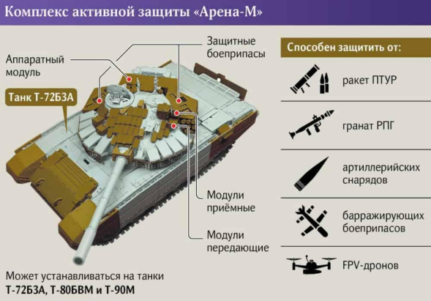
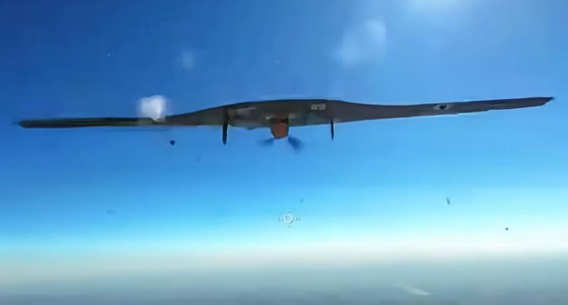
OSINT (24.08-30.08.2026)
НОВІ ЗРАЗКИ ОІВТ
БпЛА РОВ почали оснащувати сіткометами для захисту від ураження дронами-перехоплювачами СОУ. Про це повідомляє радник президента України з питань розвитку технологічних напрямів оборони Сергій Бескрестнов. Він оприлюднив відеозаписи, на яких російські БпЛА “КВО” (“Князь Вещий Олег”) та БпЛА “Суперкам” під час атаки дрона СОУ випускають сітки для захисту від перехоплення.
В РФ почалися роботи над оновленням комплексу активного захисту “Арена-М” зі збільшенням кількості захисних боєприпасів з 12 до 36 одиниць. Роботи проводяться в рамках третього етапу оновлення системи, який мають завершити до початку І кварталу 2027 року. Про це в коментарі порталу “Мілітарний” повідомив дослідник історії танкобудування Андрій Тарасенко.
Експерт назвав низку ключових інженерних проблем для реалізації цього завдання: • обумовленість встановлення контрбоєприпасів (захисних боєприпасів) лише на башті; • додавання нових захисних боєприпасів вимагає збільшення габаритів башти по ширині, що, наприклад, призводить до унеможливлення відкриття кришки моторно-трансмісійного відділення для її обслуговування; 3 • встановлення контбоєприпасів під точним кутом (від 10 до 45 градусів), який залежить від типу цілей, що уражаються: атакуючих за горизонтальною траєкторією або ж зверху; • вимоги до високої початкової швидкості захисного боєприпасу комплексу “Арена-М” для перехоплення ракет протитанкових комплексів, які зумовлюють великий пороховий метальний заряд і масивні приварені до башти кронштейни для кріплення захисного боєприпасу з урахуванням віддачі.

Slide 47
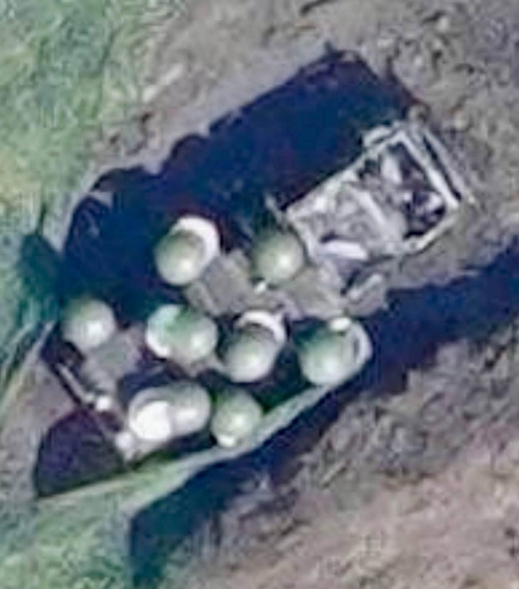
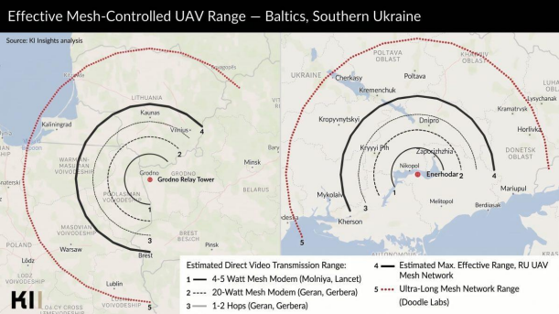
OSINT (24.08-30.08.2026)
НОВІ ЗРАЗКИ ОІВТ
РОВ значно збільшили дальність керування БпЛА за допомогою технології MIMO mesh-мереж. Про це свідчить звіт київського аналітичного 6 центру KI Insights, який досліджує динаміку технологічних змін у російськоукраїнській війні на основі аналізу трофейного озброєння, повідомляє портал “Мілітарний”. За оцінкою експертів, ланцюг ретрансляторів дозволяє утримувати стабільний зв’язок із БпЛА сімейства «Герань» та іншими дронами на відстані до 150-175 км від найвіддаленішої наземної станції. Це удвічі перевищує показники дальності російських мережевих систем, які фіксували у 2025 році.
Підприємства РФ закуповують комплектуючі для виробництва близько 300-400 додаткових комплексів радіоелектронної боротьби (йм. “Волна Купол Гарант”), призначених для протидії системі супутникового зв’язку Starlink. Про це повідомляє радник президента України з питань розвитку технологічних напрямів оборони Сергій Бескрестнов. За його даними, ці комплекси виробляють, зокрема, у тимчасово окупованому Севастополі. Зона дії одного такого комплексу становить 15-20 кв. км.
На думку Бескрестнова, це свідчить про прагнення РФ створити суцільну зону захисту для ключових об’єктів військової інфраструктури в Криму та інших тимчасово окупованих територіях України. Він також припускає, що Україна в майбутньому може застосувати аналогічний підхід проти російської системи супутникового зв’зку “Рассвет”, яка на разі перебуває на стадії розгортання.

Slide 48
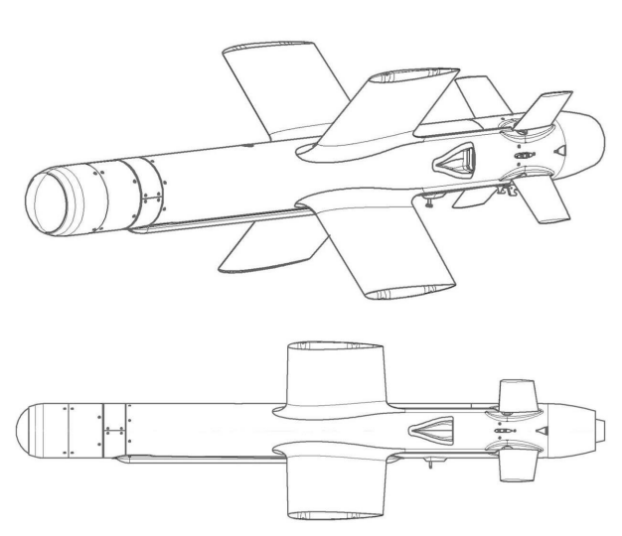
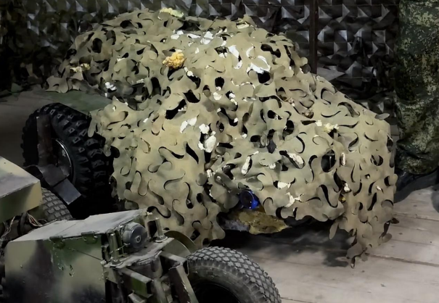
OSINT (24.08-30.08.2026)
НОВІ ЗРАЗКИ ОІВТ
Татарстанська компанія “Аэрокон” представила запатентований проєкт нового високошвидкісного дрона-перехоплювача. Про це повідомляє канал “Русское оружие”.
РОВ із невстановленої інженерної бригади УВ “Сєвєр” модернізували НРК “Курьер” для виконання задач на водоймах та заболочених ділянках. Про це повідомляють пропагандисти “РИА Новости”. Зауважується, що на базову платформу встановили буї, додали гвинти для веслування, а також доопрацювали управління стабільності на воді. Модернізовану версію уже випробували для доставки вантажів через водні перешкоди у зоні бойових дій.

